Slide 1
neuro liderazgo
Dr. LUIS ALBERTO SARMIENTO PEREZ
NEUROPSICOLOGO

Slide 2
“Si tus acciones inspiran a otros a soñar más, aprender más, hacer más y ser mejores, eres un líder.”
John Quincy Adams

Slide 3
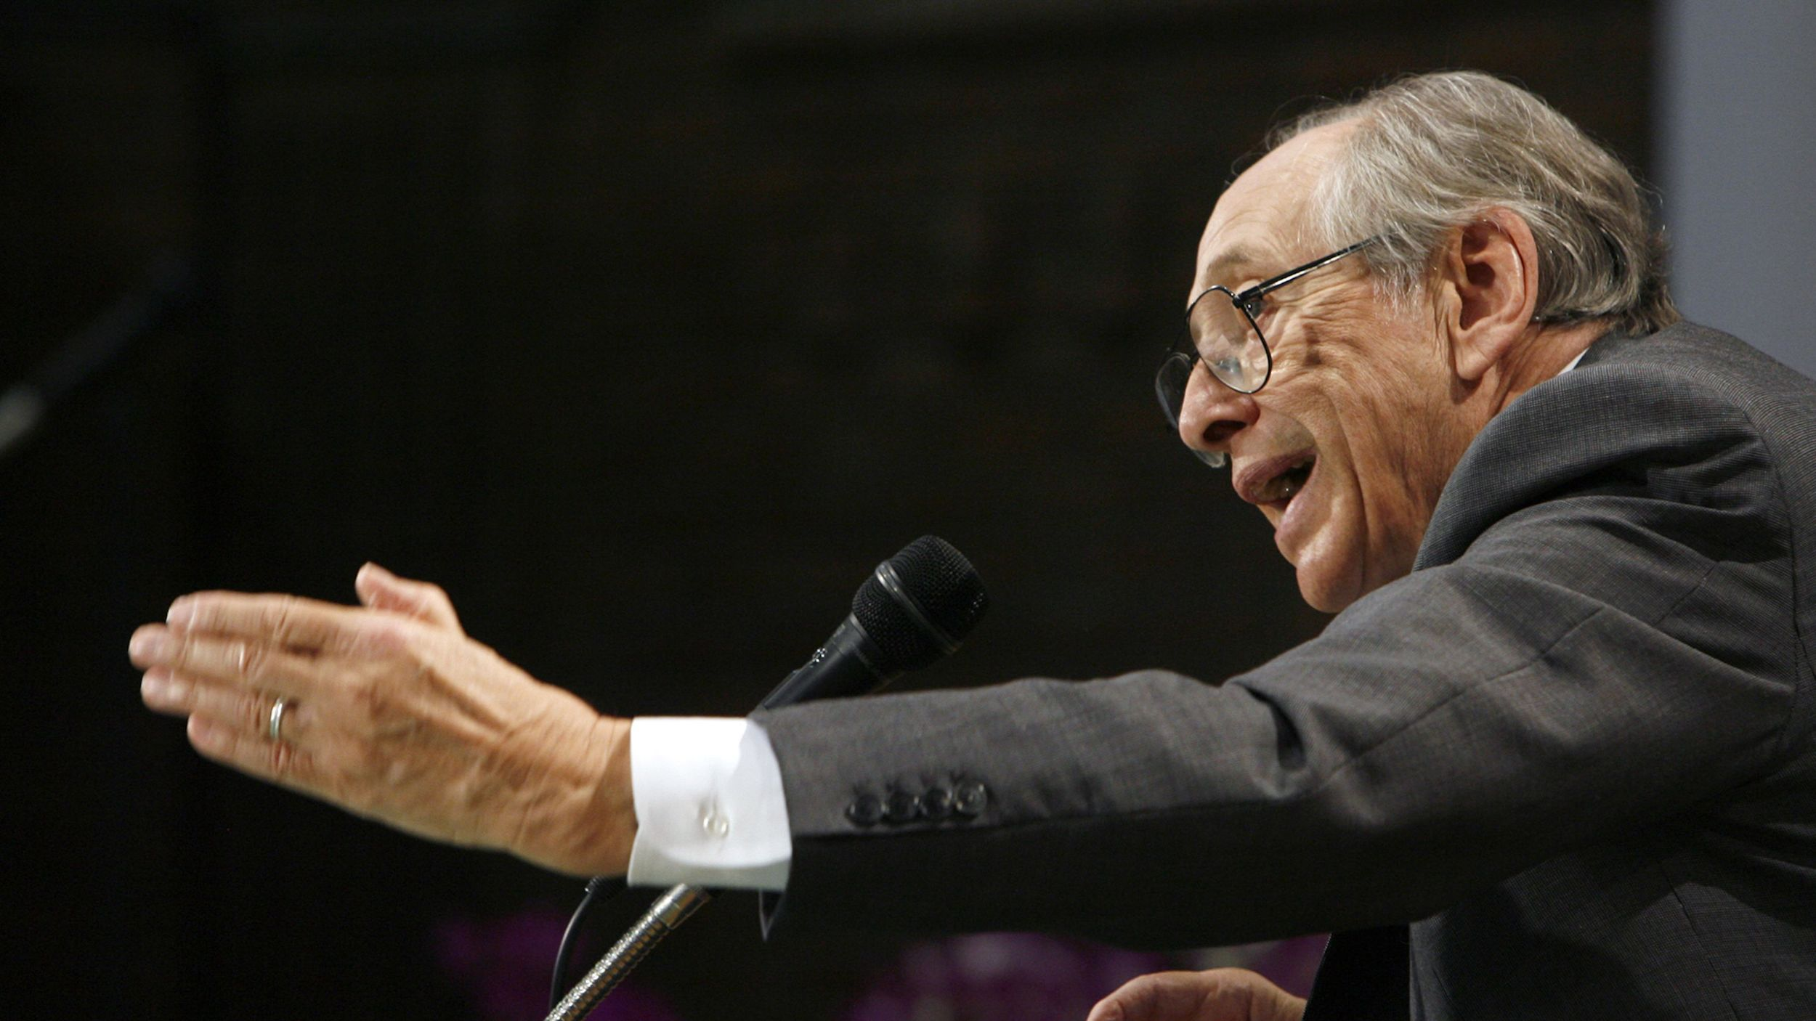
Alvin Toffler fue un escritor sociólogo y futurista estadounidense, doctorado en Letras, Leyes y Ciencia, conocido por sus discusiones acerca de la revolución digital, la revolución de las comunicaciones y la singularidad tecnológica.
“L
Los analfabetos del siglo XXI no serán los que no sepan leer o escribir sino aquellos que no puedan aprender ,desaprender, y reaprender
O
Alvin Toffler

Slide 4

¿Cómo enfrentamos nuestra vida?

Slide 5
¿Te has preguntado alguna vez por que hay personas a las que le suele ir bien en TODO lo que hacen?

Slide 6
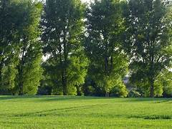
Parece tener mucha suerte o haber nacido con estrella. Mientras que a otros pareciera que les sucede exactamente lo contrario.
El éxito no es causalidad
Y la respuesta a estas preguntas esta muy relacionada con las habilidades blandas

Slide 7

“La educación es el arma más poderosa que puede usar para cambiar el mundo”
Nelson Mandela”

Slide 8
EL NEUROLIDERAZGO COMO HERRAMIENTA PARA POTENCIAR LIDERES

Slide 9

LA VIDA ES MARAVILLOSA
CUIDEMOSLA

Slide 10
Objetivo general
Conocer los procesos Neurocognitivos del liderazgo para potenciar la gestión en seguridad y salud en el trabajo

Slide 11



Tabla de contenidos
¿Qué es el autoliderazgo?
Evolución histórica
Bases neurocognitivas del liderazgo
¿Qué es el neuro liderazgo?
Cerebro emocional del líder
Funciones ejecutivas
MOMENTO 1
MOMENTO 2
MOMENTO 3

Slide 12
RUTA DE CONOCIMIENTO
7
1
4
CÓMO APLICAR LOS AVANCES DE LA INDUSTRIA 4.0 A LA SEGURIDAD Y SALUD EN EL TRABAJO
COGNICIÓN SOCIAL Y REGULACIÓN EMOCIONAL, SOPORTE DE LAS NEUROCIENCIAS AFECTIVAS EN SST
SISTEMAS
MOTIVACIONALES, UNA
BASE NEUROCIENTÍFICA
PARA LA EVOLUCIÓN DE
LA CULTURA DE
SEGURIDAD
8
CÓMO IMPACTA LA INNOVACIÓN Y LAS NEUROCIENCIAS EN LA SEGURIDAD Y SALUD EN EL TRABAJO
5
“7” PRINCIPIOS DE LA NEUROCIENCIA COGNITIVA PARA EL ÉXITO DE PROFESIONALES, LAS PERSONAS Y LA SOCIEDAD
2
FUNCIONES
EJECUTIVAS,
CEREBRALES
SUPERIORES Y SU
IMPACTO EN
ACCIDENTALIDAD
6
NEUROSEGURIDAD, NEUROLIDERAZGO, NEUROAPRENDIZAJE Y NEUROCULTURA. LA BARRERA #4 DE LA GESTIÓN DE LA SST, UNA PROPUESTA PARA EL CONTROL DE ACCIDENTES Y ENFERMEDADES
3
LIDERANDO LA SEGURIDAD CON EL CEREBRO EN MENTE

Slide 13
9
10
CÓMO LOGRAR QUE CON LA CONSECUCIÓN DE METAS EN SST, SE APOYE LA BASE DE LAS CREENCIAS CULTURALES DE CADA UNA DE LAS REGIONES, IDENTIFICANDO LOS PERFILES MOTIVACIONALES DEL EQUIPO
LA NEUROSEGURIDA D COMO UN AVANCE HACIA LA SEGURIDAD TIPO 4
12
LA IMPORTANCIA DE LA NEURO TECNOLOGÍA PARA LA COMPETITIVIDAD Y LA SEGURIDAD Y SALUD EN EL TRABAJO EN LAS ORGANIZACIONES DEL SIGLO XXI
11
EL NEUROLIDERAZGO COMO HERRAMIENTA PARA POTENCIAR LÍDERES

Slide 14
EL FIN NO ES CAPACITARTE LABORALMENTE
Es ayudarte a desarrollar una personalidad triunfante, capaz de aprovechar tus posibilidades, elegir bien tus metas, esforzarte por conseguirlas, disfrutar con las oportunidades y afrontar los conflictos
Todo para ser feliz

Slide 15
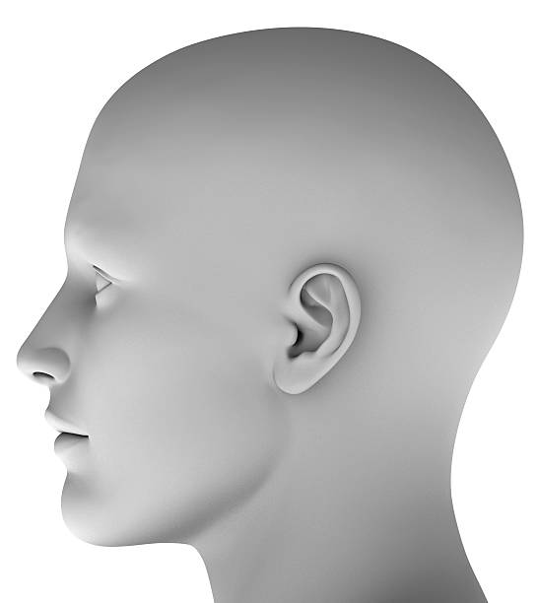
“soñadores del mundo”
La farmacia está aquí dentro
ENFOCATE EN EL PRESENTE
MEDITA
RODEATE DE PERSONAS POSITIVAS
SE AGRADECIDO
HAZ FAVORES SIN IMPORTAR A QUIEN
UTILIZA PALABRAS CONSTRUCTIVAS
DESCANSA
COMO SANO
HAZ EJERCICIO
ESCUCHA MÚSICA QUE TE SUBA EL ÁNIMO

Slide 16

¿Qué es el Autoliderazgo?
Un primer paso para convertirse en un buen líder es empezar por uno mismo, poniéndose en el centro del liderazgo.
Esto implica desarrollar y tener noción de:
Quien eres,
Qué puedes hacer,
Hacia dónde vas junto con la capacidad de modificar tu comunicación,
Emociones y comportamientos en el camino hacia convertirte en un líder (Browning, 2018).

Slide 17

El autoliderazgo consiste en estrategias conductuales y cognitivas personales que mejoran nuestra inteligencia emocional mediante el fortalecimiento de la autoconciencia para así optimizar nuestra eficacia.

Slide 18



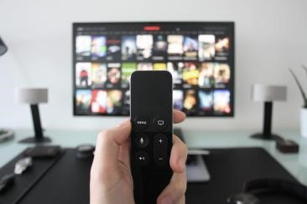

VIVIMOS SUMERGIDOS EN INFORMACIÓN
INTERNA Y EXTERNA

Slide 19
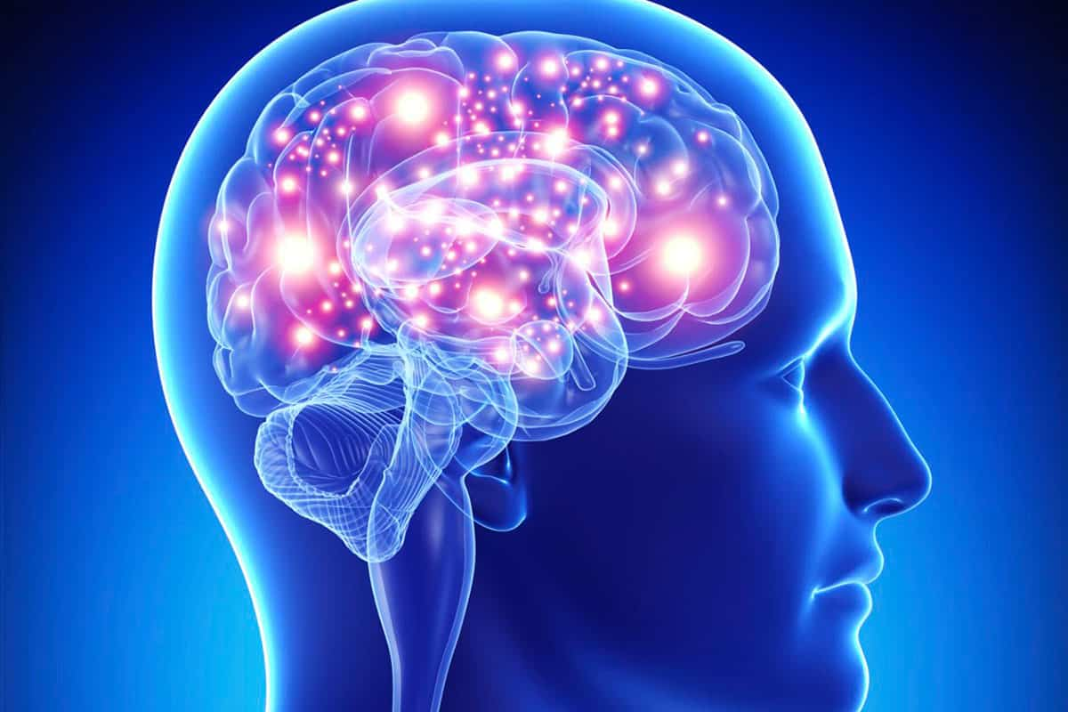
ORGANIZAMOS ESA INFORMACION Y LE DAMOS
SIGNIFICADO

Slide 20

¿QUE ES EL NEUROLIDERZAGO?
Es el estudio cerebro/ mente de los procesos neurocognitivos para tomar un decisión eficaz y creativa con regulación emocional de acuerdo al contesto y así evitar errores en la consecución de metas.

Slide 21
Neuro liderazgo
El neuro liderazgo es una disciplina de base científica que se centra no sólo en los procesos mentales del individuo sino también en cómo estos influyen e intervienen por el entorno.
Hace referencia a la parte del liderazgo y la gestión de equipos desde una perspectiva neurocientífica.
Su objetivo es conocer el funcionamiento del cerebro de los líderes y el de los trabajadores a su cargo para optimizar su rendimiento.

Slide 22
Entre los objetivos del Neuro liderazgo está alcanzar las metas marcadas por la organización de una forma eficiente usando el menor número de recursos posibles.
Optimizar la gestión de procesos e influir positivamente en el entorno de trabajo, así como en el de la organización (clientes, proveedores, simpatizantes, entre otros).

Slide 23
Como resultado minimiza los niveles de ansiedad, estrés y frustración para garantizar la innovación, mejora notablemente la gestión de conflictos,
Reduciendo los mismos al mínimo
Ayuda a crear un clima de confianza y, sobre todo, comprensión entre los trabajadores, los empleados
Están más motivados a la hora de cumplir sus tareas.

Slide 24
Neuro liderazgo y cerebro
El neuro liderazgo es una corriente que estudia la forma más eficiente de ejercer el liderazgo a partir de la comprensión del cerebro así como su anatomía y fisionomía.
La mayoría de los comportamientos humanos tiene una explicación neurobiológica, que se puede investigar y estudiar analizando el cerebro.
Para aplicar el neuro liderazgo es necesario que entendamos cómo funciona el cerebro humano en el trabajo.
El cerebro reacciona con mayor rapidez ante un estímulo emocional.

Slide 25
La teoría de los 3 cerebros que poseemos los humanos: el reptiliano, el límbico y el neocórtex.
Esta teoría del cerebro triple, fue desarrollada por Paul MacLean, el cual entendía el cerebro humano como un compendio de tres cerebros en uno que regulan la adaptación conductual y fisiológica.
Estos tres cerebros serían relativamente independientes y que se relacionarían entre sí siguiendo una jerarquía, dependiendo de su antigüedad y lo importante de sus funciones de cara a nuestra supervivencia

Slide 26
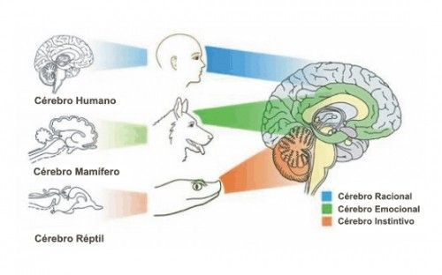
La teoría de los tres cerebros
Cerebro reptiliano: responsables del mantenimiento de las funciones necesarias para la supervivencia inmediata, conductas simples e impulsivas
Cerebro límbico: estructura responsable de la aparición de las emociones.
Su utilidad tiene que ver con el aprendizaje
Neocórtex: capacidad para aprender todos los matices de la realidad y de trazar los planes y las estrategias más complicadas y originales

Slide 27
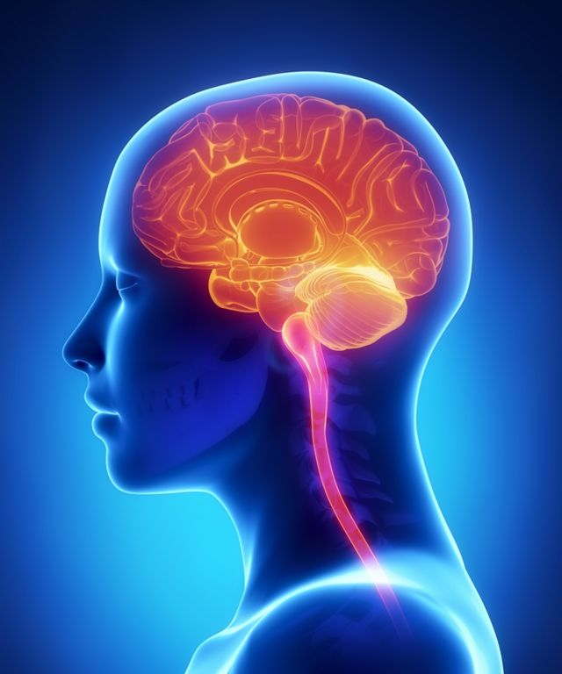
27
CORTEZA CEREBRAL
REGIÓN LÍMBICA
HIPOCAMPO
CEREBRO REPTILINEO
AMÍGDALA
29/08/2024

Slide 28

Los lóbulos frontales contrarrestan las influencias que el sistema límbico tiene a la hora de establecer planes de acción.
Mientras que los lóbulos frontales están relacionados con la socialización y la conceptualización de metas abstractas, el sistema límbico es mucho más pasional e individualista.

Slide 29
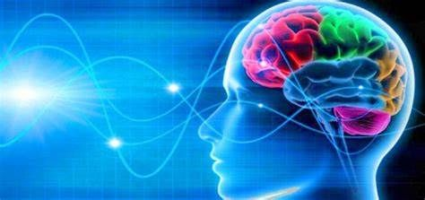
Esto significa que quienes han desarrollado unos lóbulos frontales más conectados con el resto del cerebro, suelen tener mayores facilidades para resistir las tentaciones e invertir tiempo y esfuerzo en llegar a objetivos
Lo cual es fundamental en los líderes tanto para no hacer fracasar proyectos como para dar ejemplo.

Slide 30
¿QUÉ ES ?
NEUROLIDERAZGO
Representa una perspectiva revolucionaria y novedosa
Intenta definir la base neuronal del liderazgo y de la gestión
Supone una reconceptualización del liderazgo

Slide 31
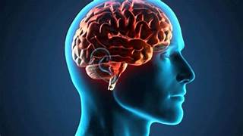
NEUROLIDERAZGO DEFINICION
Es el campo que utiliza a la neurociencias para reforzar los conceptos de liderazgo

Slide 32
NEUROLIDERAZGO
Cada persona es arquitecto de su propio cerebro. En neuro liderazgo nos enfocamos en trabajar:
Neuro plasticidad : podemos dirigir esta neuro plasticidad nosotros mismos en los procesos que nos interesa de tal forma que una persona que ejerce el liderazgo podría plantearse hacia donde quiere llegar y en función de sus hábitos, modificar conductas, generando retroalimentación a su cuerpo.
Neuronas espejo: imitar aspectos emocionales y motivaciones ,generando capacidad de aprendizaje.
Sistemas de memoria y atención: orientación al foco objetivo para vivir el presente “el poder del ahora”

Slide 33
neuroliderzago
Las siguientes áreas de estudio dentro del liderazgo:
Toma de decisiones y resolución de problemas
Regulación emocional
Colaborador e influir en otros
Cada una de tales tareas pueden integrar una perspectiva de neurociencias en los modelo existentes que nos apoyen en el abordaje de asuntos tales como:
Ayudar a las personas a convertirse en mejores lideres
Involucrar (comprometer) a los equipos

Slide 34

Características de un líder
Los tres pilares en torno a los que se construye el liderazgo son:
Conseguir objetivos
Hacer equipo y
Desarrollar a los colaboradores.

Slide 35
se caracteriza por:
Capacidad comunicativa y espíritu de diálogo.
Un líder debe auto conocerse y ser consciente de sus fortalezas y debilidades.
Un líder debe transmitir respeto y confianza.
Es auténtico y honesto y siempre hace lo que dice.
Un líder sabe adecuar su estilo de dirección a cada momento y a cada persona.
Consigue que las personas hagan las cosas porque quieren y no porque deben.
Un líder escucha las sugerencias y no se conforma con mínimos.
Es un ser reflexivo que no se maneja por impulsos.

Slide 36
Su objetivo: la excelencia.
Un líder tiene autoconfianza, separa emociones y mantiene independencia de criterio.
Un líder maduro da la razón (si la tiene) a un miembro del equipo aunque vaya en contra del planteamiento que él como jefe haya realizado anteriormente.
Un líder sabe ser generoso, sobre todo en el fracaso.
Cuesta poco repartir "flores" cuando las cosas van bien, pero la generosidad debe aplicarse sobre todo cuando hay problemas, evitando culpar a terceros y asumiendo responsabilidades.
Un líder se preocupa y se ocupa de su “gente”, tanto en sus necesidades personales como en su crecimiento profesional.

Slide 37
Todos estos comportamientos positivos del líder son actitudes y no capacidades o conocimientos; es decir, son competencias de inteligencia emocional.
Desarrollar estas cualidades no es tarea fácil debido a que el liderazgo afecta a la inteligencia emocional y la parte emocional del cerebro aprende con más lentitud.
Dominar una nueva habilidad requiere más que la lectura de un libro o la realización de un curso de formación.
Exige un esfuerzo continuo de repetición y práctica.

Slide 38
Pese a que en principio pudiera parecernos que todo líder "nace”, en realidad, la mayoría se "hace”.
Nadie nace sabiendo cómo dirigir un equipo o desarrollar personas, sino que se aprende a hacerlo.
Los grandes líderes se hacen según van adquiriendo las competencias que los hacen eficaces y copiando comportamientos de sus líderes de referencia.
La inteligencia emocional no es innata, sino que se aprende.
La adquisición de estas cualidades requiere del líder una gran motivación, un esfuerzo a largo plazo, un entrenamiento continuo y un fuerte compromiso emocional.
El poder no lo da el cargo ni ser el que decide si te llevas o no el bonus, la autoridad te la dan las personas que componen tu equipo y hay que ganársela.
La credibilidad es la base de la autoridad.

Slide 39
En el camino de comprender cómo se activa el cerebro y modifica la experiencia, lleva a estudiar su estructura y determinadas zonas durante la actividad cognitiva.
Observar las modificaciones suscitadas en el cerebro mediante la experiencia.
Estos estudios se realizan por diferentes técnicas, que permiten el acceso a formas novedosa donde la educación impacta en el cerebro humano
Llevando a la comprensión de los fundamentos neurobiológicos contribuyendo a construir puentes que acorten la brecha de la enseñanza y el aprendizaje.

Slide 40

Neuro liderazgo como habilidad y/o competencia emergente del gerente educativo, se ha considerado en esta última década como un factor determinante que argumenta la experimentación de factores tanto internos como externos
Los cuales condicionan la forma de actuar de un dirigente de una institución educativa, conforme a sus modelos mentales, pensamiento sistémico, entre otras dimensiones, que representan su praxis ante la consecución de logros y metas organizacionales.
De allí que los últimos adelantos y aportaciones científicas, enfatizan las bondades del cerebro y la canalización de sus recursos a fin de fortalecer la relación afectiva y sociocognitiva entre los miembros de la comunidad escolar.

Slide 41
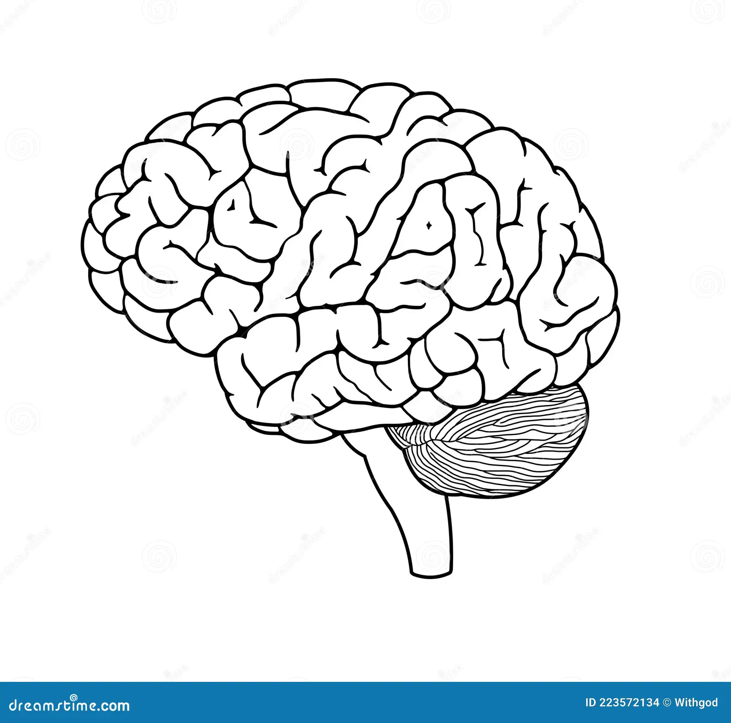
NEUROLIDERAZGO
Conectado Razón y Emoción
¿Por qué nos resistimos a cambiar?
¿Dónde esta la motivación de las personas?
¿Cómo tomar mejores decisiones ?
¿Dónde poner el “foco” en tiempos ásperos ?

Slide 42
No somos seres racionales ,somos aún seres emocionales que aprendimos a pensar.
Las emociones controlan mucho mas la razón que la razón a las emociones
Estanislao Bacharch
El modo en que los trabajadores experimentan el clima de su organización depende un 50% -70% de las acciones del líder
Goleman, Boyastzis ,Mckee

Slide 43
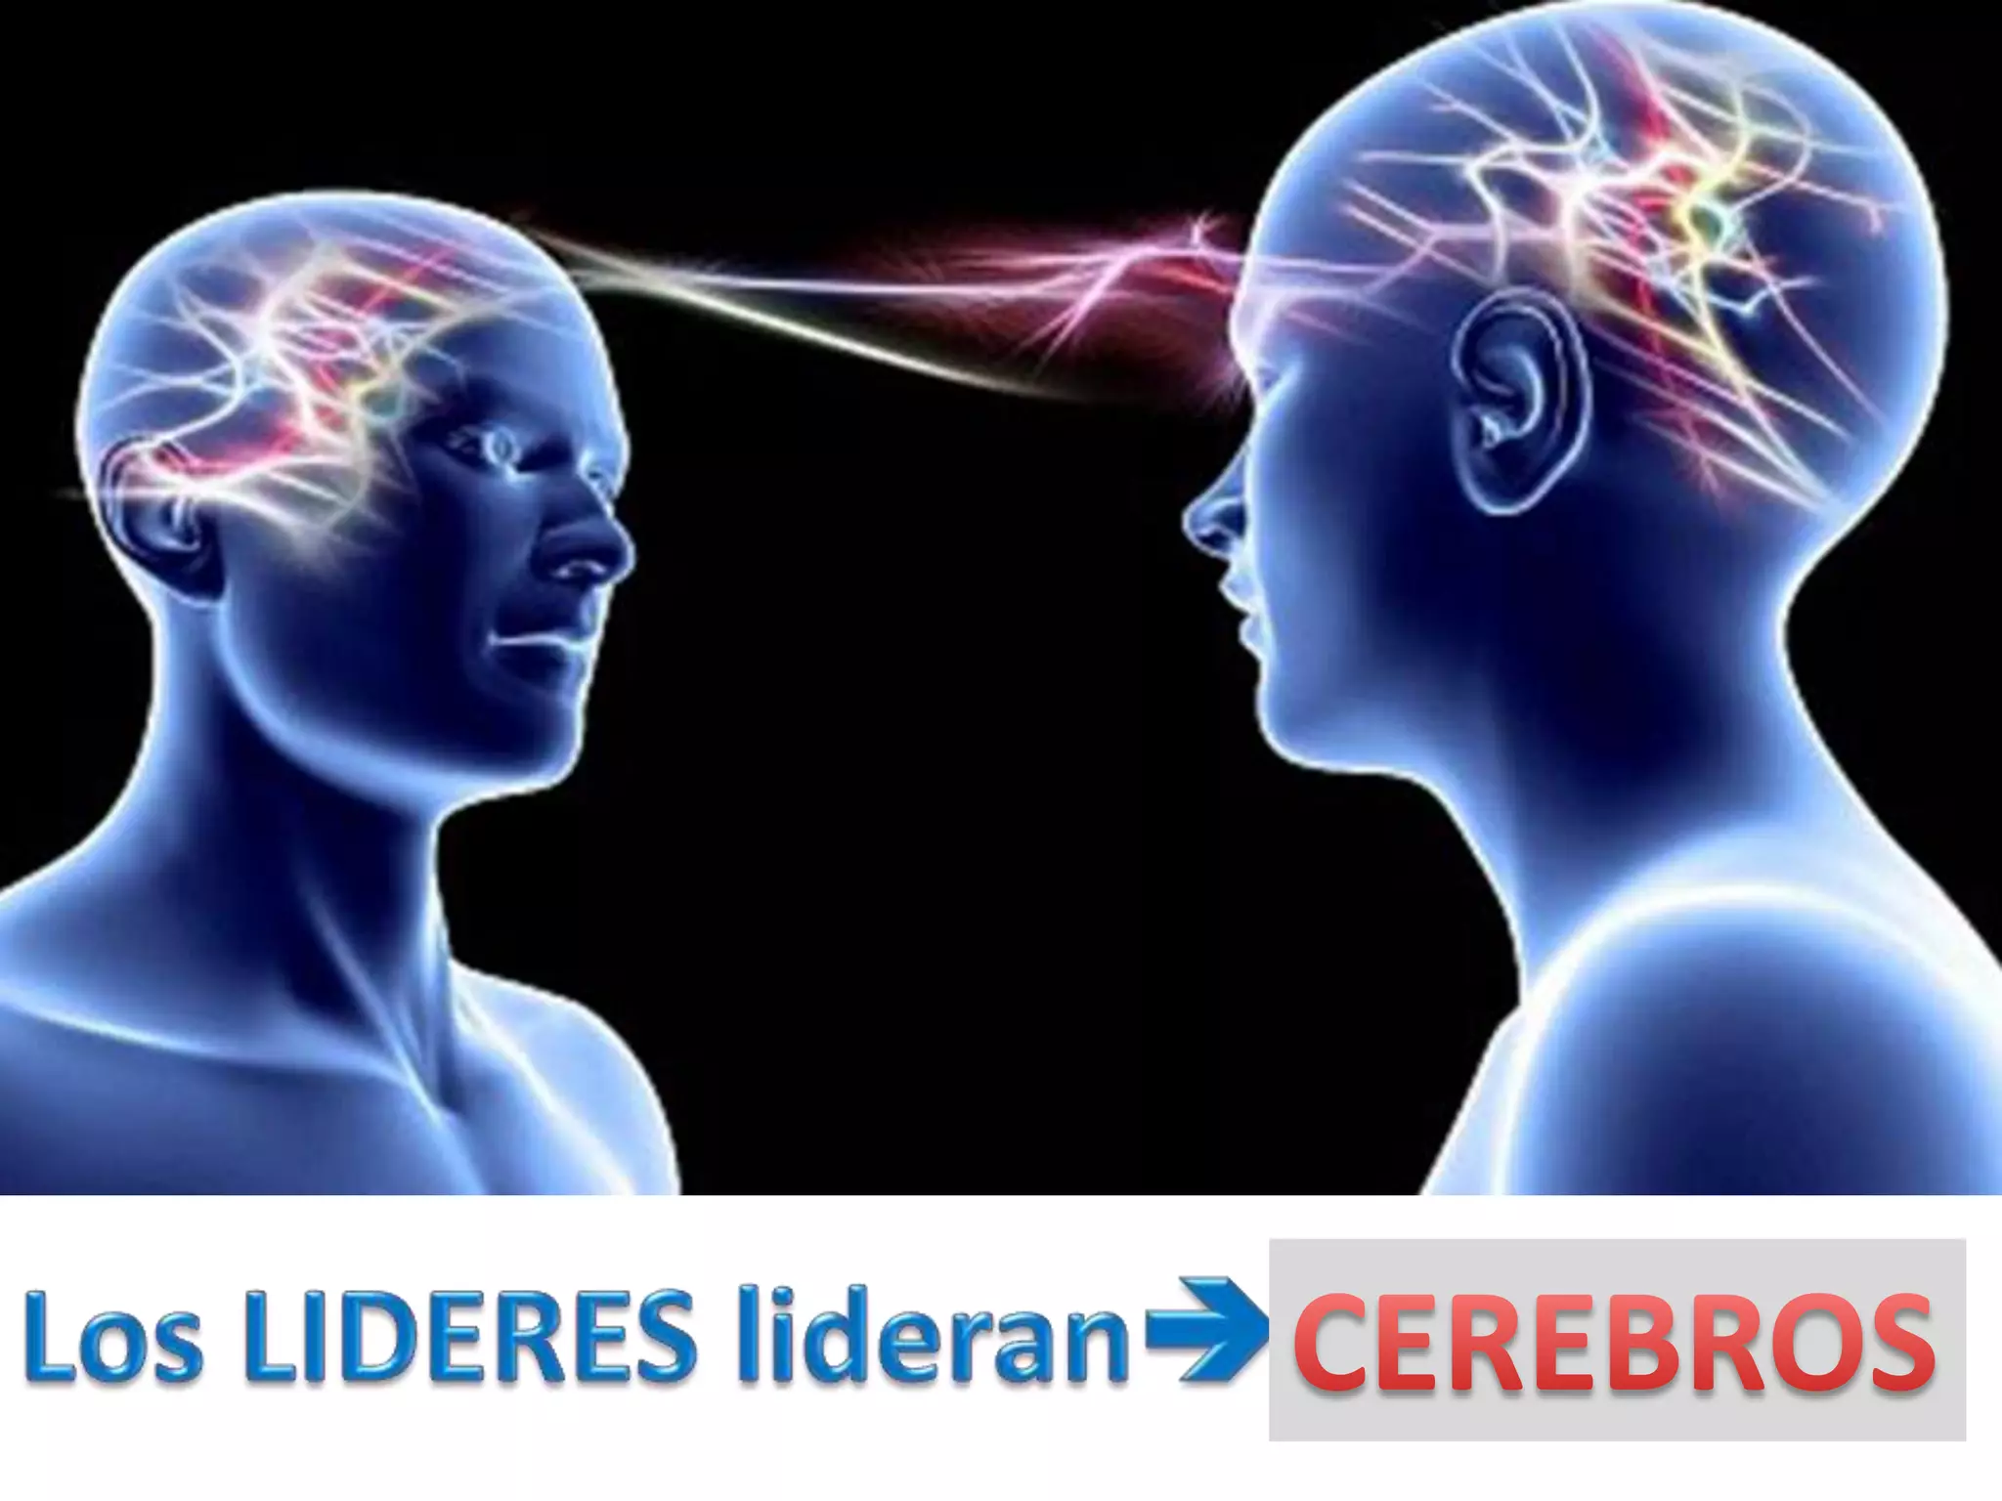

Slide 44
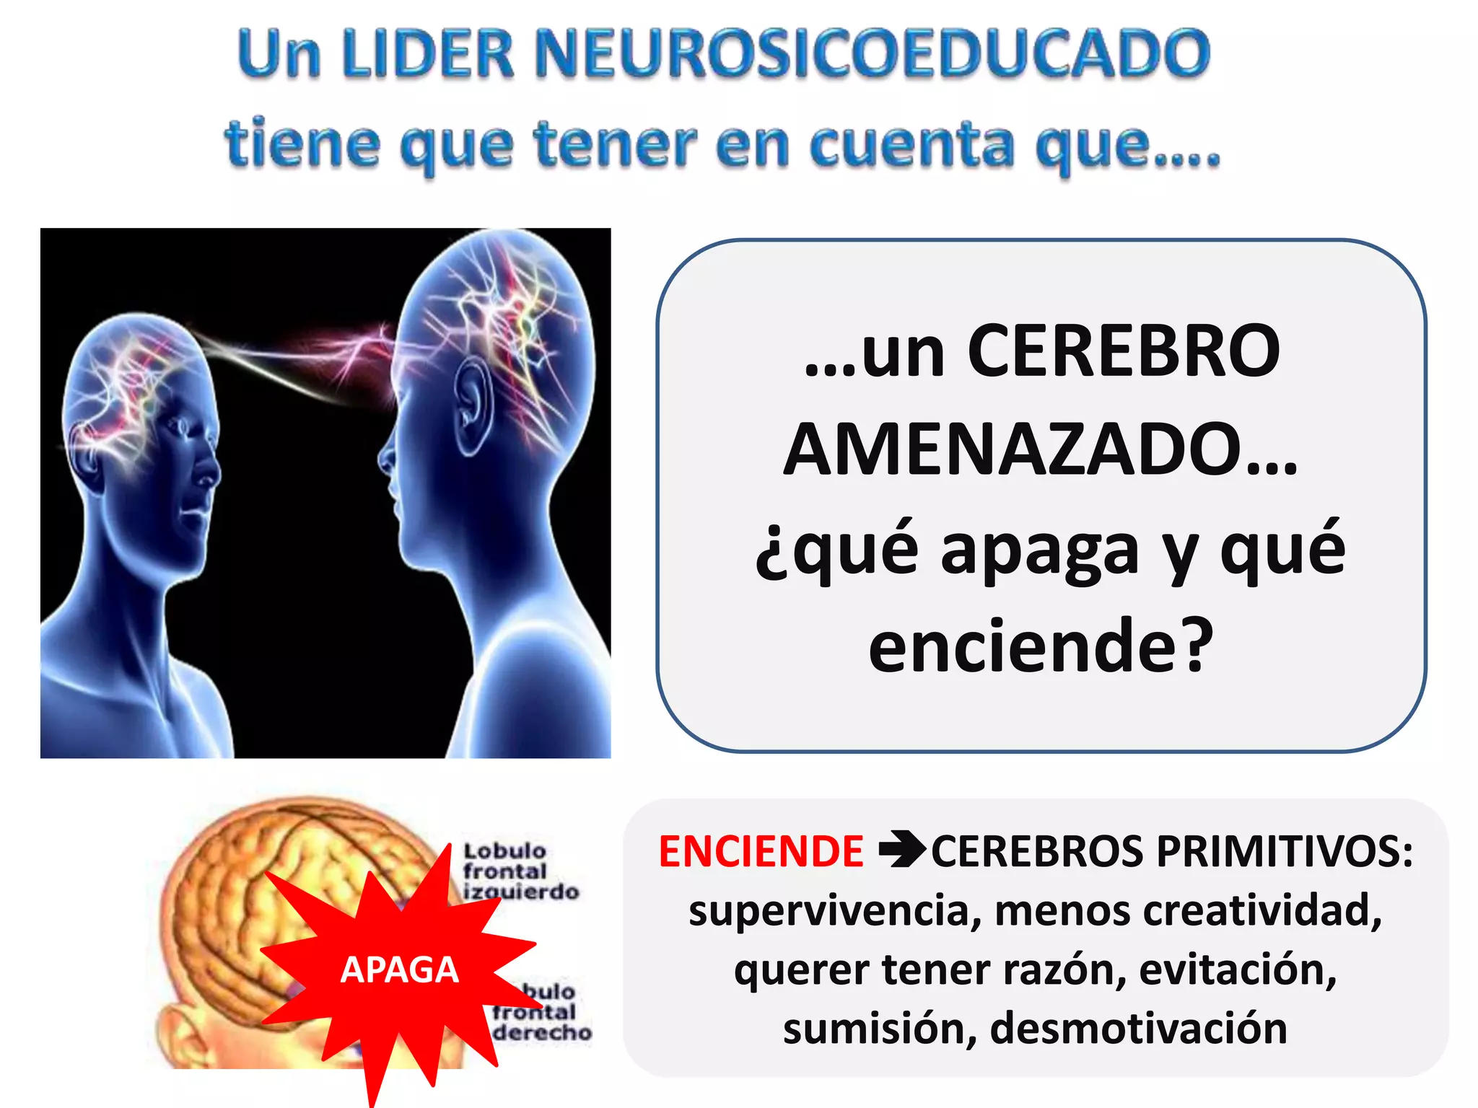
Un LIDER NEUROPSICOEDUCADO
Tiene que tener en cuenta que….
Un CEREBRO AMENAZADO ….. ¿Qué apaga y que enciende?
ENCIENDE CEREBROS PRIMITIVOS : supervivencia, menos creatividad, querer tener la razón, evitación, sumisión, desmotivación.

Slide 45
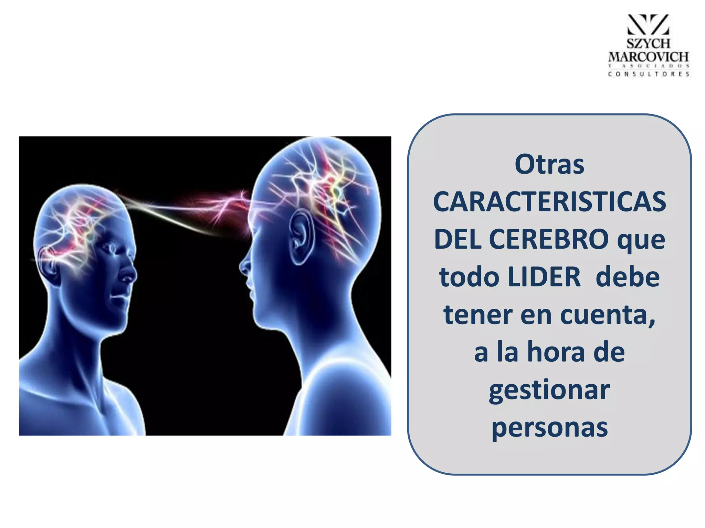
Otros
CARACTERISTICAS DEL CEREBRO que todo LIDER debe tener en cuenta, a la hora de gestionar personas

Slide 46
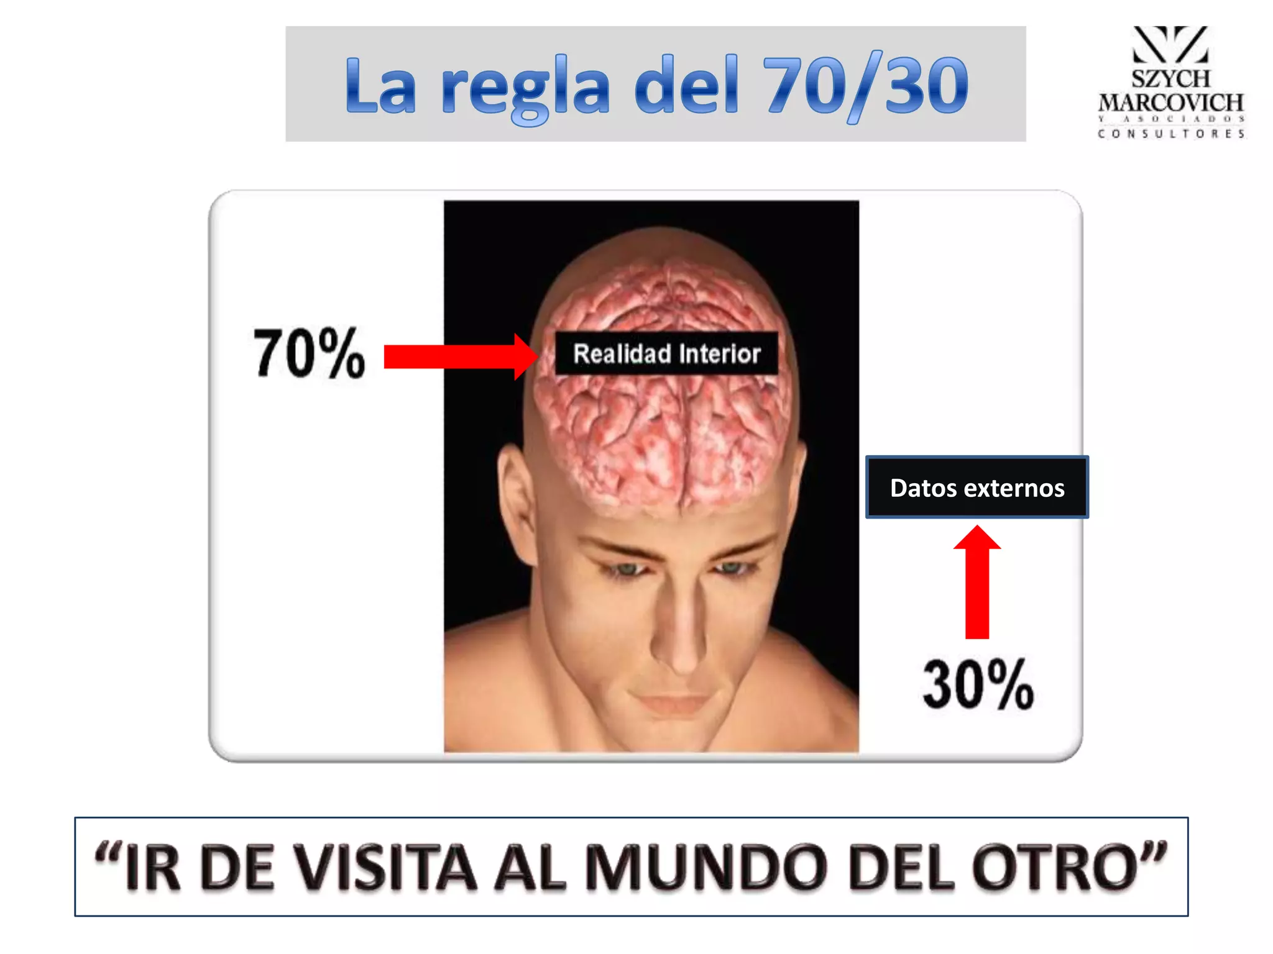
La regla del 70/30
“IR DE VISITA AL MUNDO DEL OTRO”

Slide 47

ES MAS FACIL ACTIVAR MEMORIAS NEGATIVAS QUE POSITIVAS
RECONOCIMINETO, REFORZAR LO QUE ESTA BIEN HECHO

Slide 48
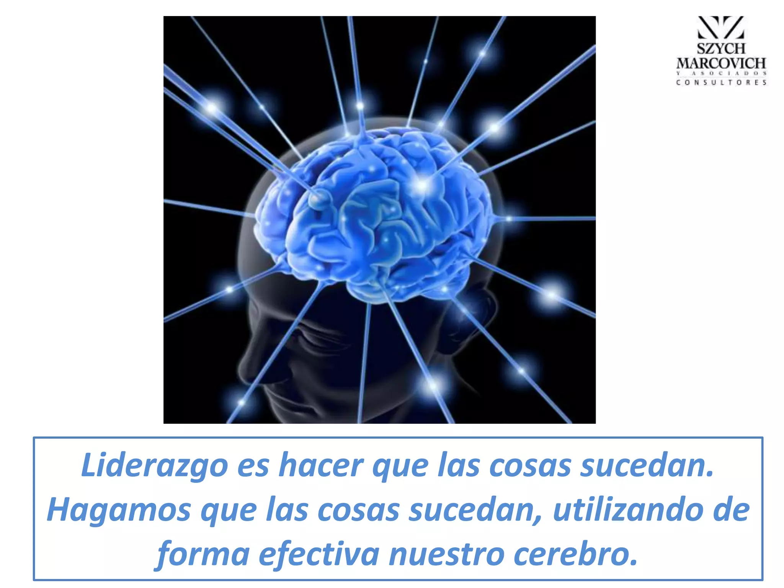
Liderazgo es hacer que las cosas sucedan.
Hagamos que las cosas sucedan, utilizando de forma efectiva nuestro cerebro

Slide 49
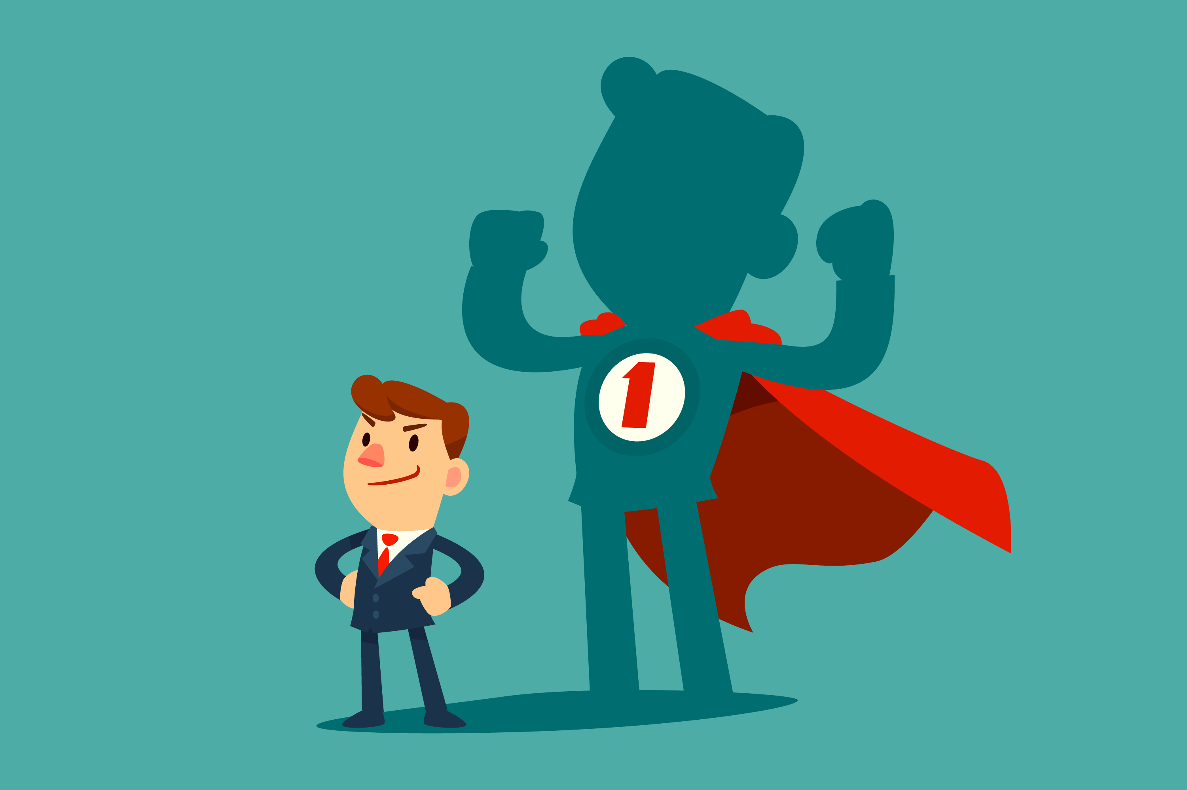
NEUROLIDERAZGO
AUTO CONFIANZA PERMITE
Activar emociones positivas
Facilitar la concentración
Perseverar objetivos
Aumentar el esfuerzo
Mejorara estrategias durante la actividad
Incrementar la automotivación

Slide 50
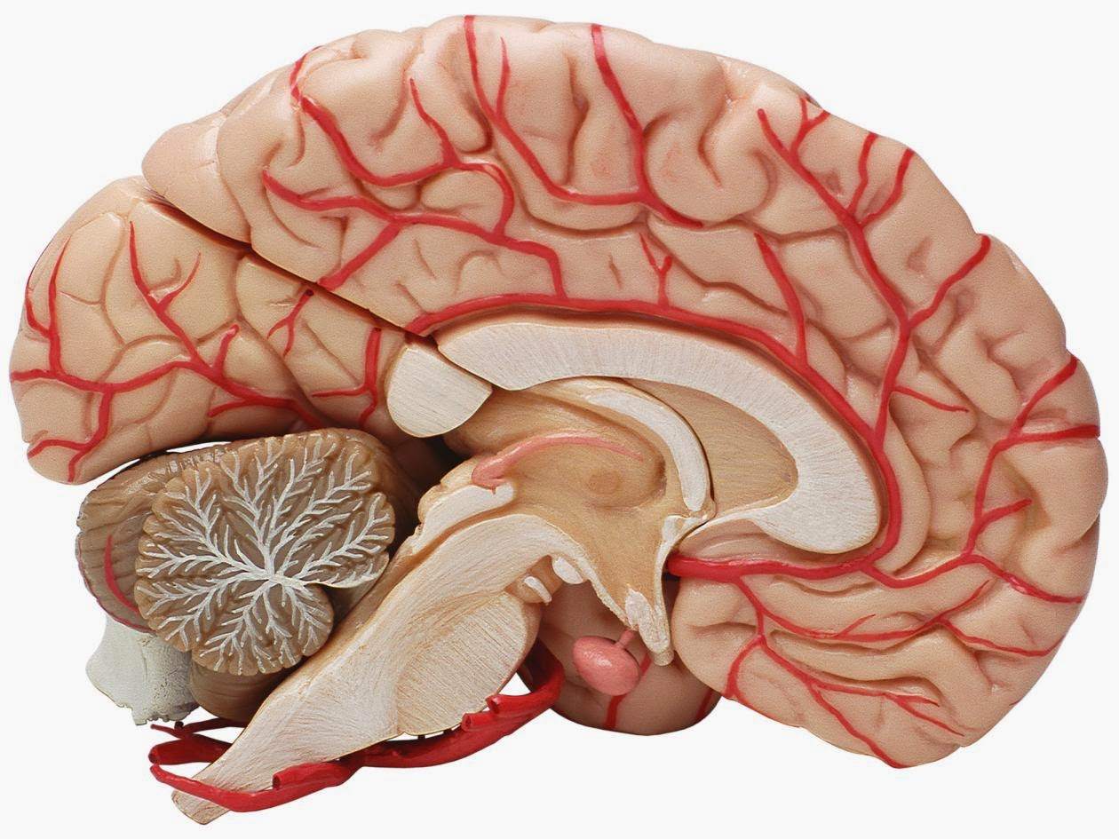
NEUROLIDERAZGO
Cerebro Neocortical
Analiza y saca conclusiones
Aporta información relevante para el correcto discernimiento
Persigue el desarrollo.
Neocórtex
Sistema límbico
Cerebro límbico
Rige las sensaciones
Activa las relaciones interpersonales
Auto conocimiento, autoconocimiento, auto regulación .
Impulso de relación
Complejo reptiliano
Cerebro Reptil
Impulsa la supervivencia.
Reconoce la autoridad y la voluntad.
Las rutinas, los hábitos la territorialidad, el espacio vital.
Se caracteriza por la acción.

Slide 51
NEUROLIDERAZGO
El cerebro se fija en lo negativo
Tras unos cuantas fallas es fácil adquirir un sentido de neutralidad aprendida, mientras que es difícil revertir eses sentido, incluso con muchos éxitos.
Las personas se esfuerzan mas en evitar una perdida que en adquirir una guanacia equiparable
Las víctimas de accidentes tardan ,mas en recuperar su nivel de felicidad anterior que los acertantes de la lotería.

Slide 52
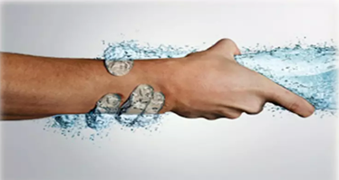
Los pensamientos negativos (fruto de una mala experiencia reciente) rápidamente erosionan la autoimagen del subconsciente
Se si vuelven a añadir pensamiento positivos se pueden reparar los dañados en la autoimagen con mucha mas rapidez

Slide 53
NEUROLIDERAZGO
CICLO DE A AUTO CONFIANZA
Emoción
Mente positiva
Lenguaje
Acción
Creencias

Slide 54
NEUROLIDERAZGO LA NUEVA “CONSCIENCIA” DEL LIDER
Es una aplicación puntual del funcionamiento del cerebro relacionado con la interacción exitosa de los integrantes de una organización.
Es vital para la alta dirección y para las organizaciones
Ejemplo: las personas que dirigen equipos de trabajo puedan entrenarse mediante gimnasio cerebral, en aspectos atencionales, concentración ,tomas de decisiones, habilidades comunicacionales ,etc.

Slide 55
ASPECTOS QUE SE TIENEN QUE TENER EN CUENTA EN UNA ORGANIZACIÓN PARA TRABAJAR EL NEUROLIDERAZGO
Toma de decisiones con mente intuitiva y emocional para resolver los problemas.
Se debe tener una inteligencia interpersonal, emocional y social.
La atención focalizada a la hora de realizar cambios, cuenta mayor información que elaboremos, codificaremos y retendremos.
En cada uno de estos aspectos se trabaja de forma diferente para un objetivo en común, el crecimiento personal y profesional de un equipo de trabajo.

Slide 56
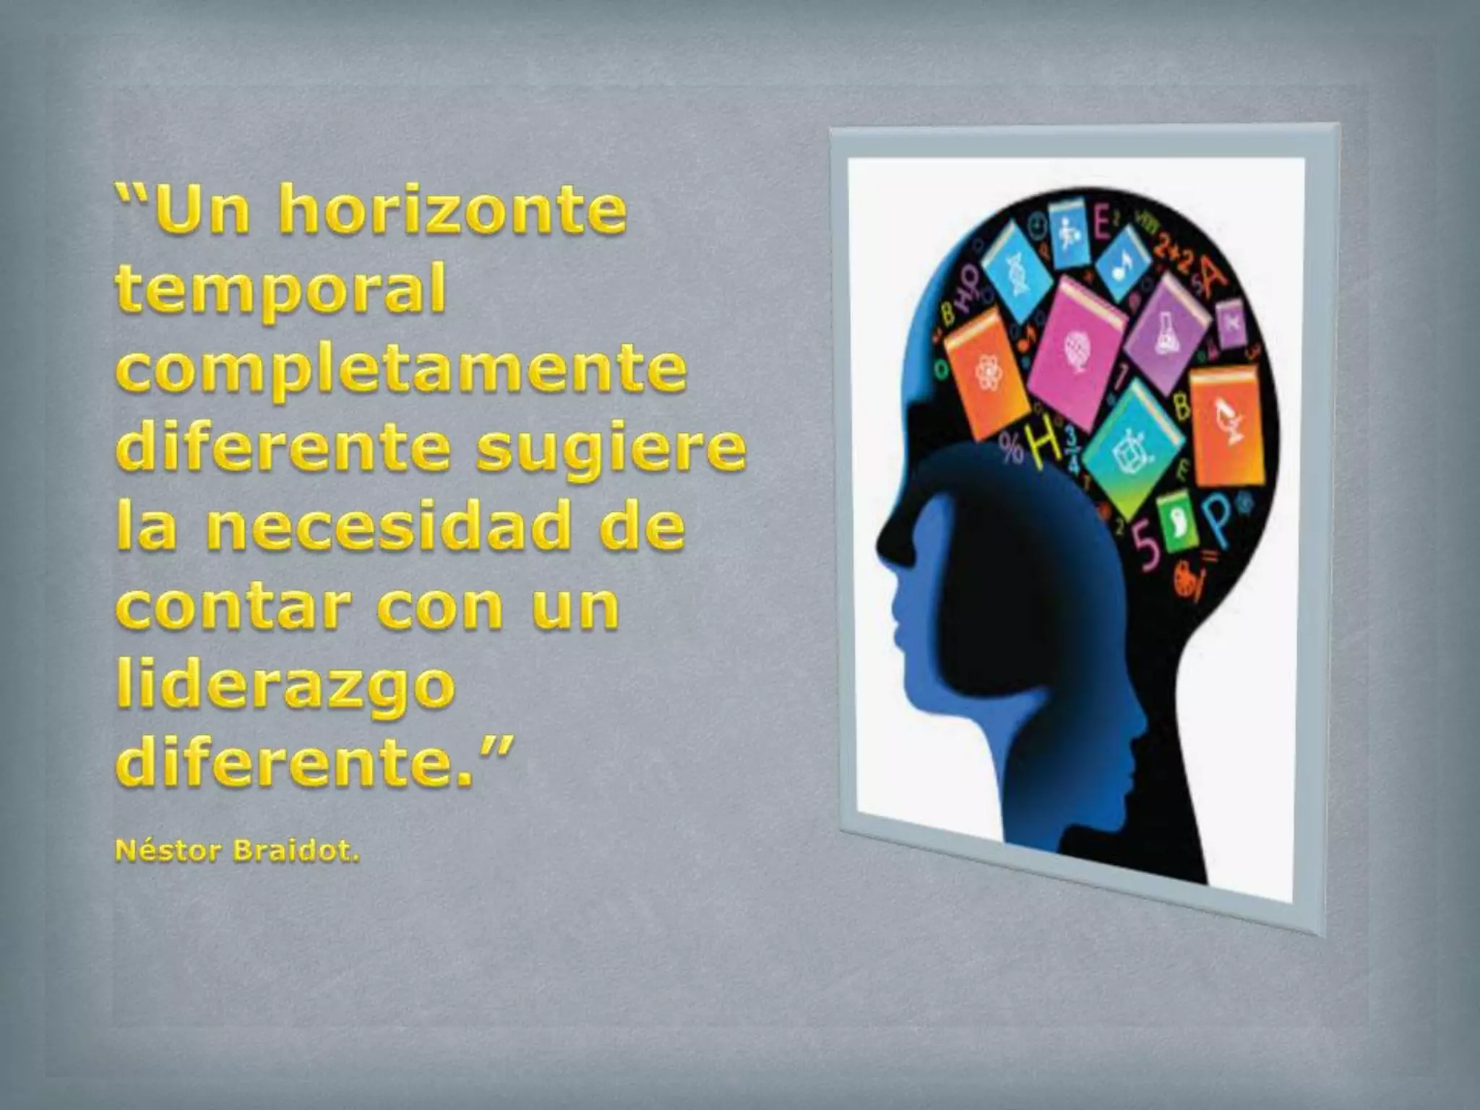
“Un horizonte temporal completamente diferente sugiere la necesidad de contar con un liderazgo diferente”

Slide 57
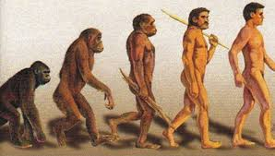
NEUROLIDERAZGO
¿Evolución o Revolución?
REVOLUTION

Slide 58
NEUROLIDERAZGO
¿Evolución o Revolución?
Si hablamos de Razón o Lógica somos evolutivos
Si hablamos de emoción o intuición Revolución

Slide 59
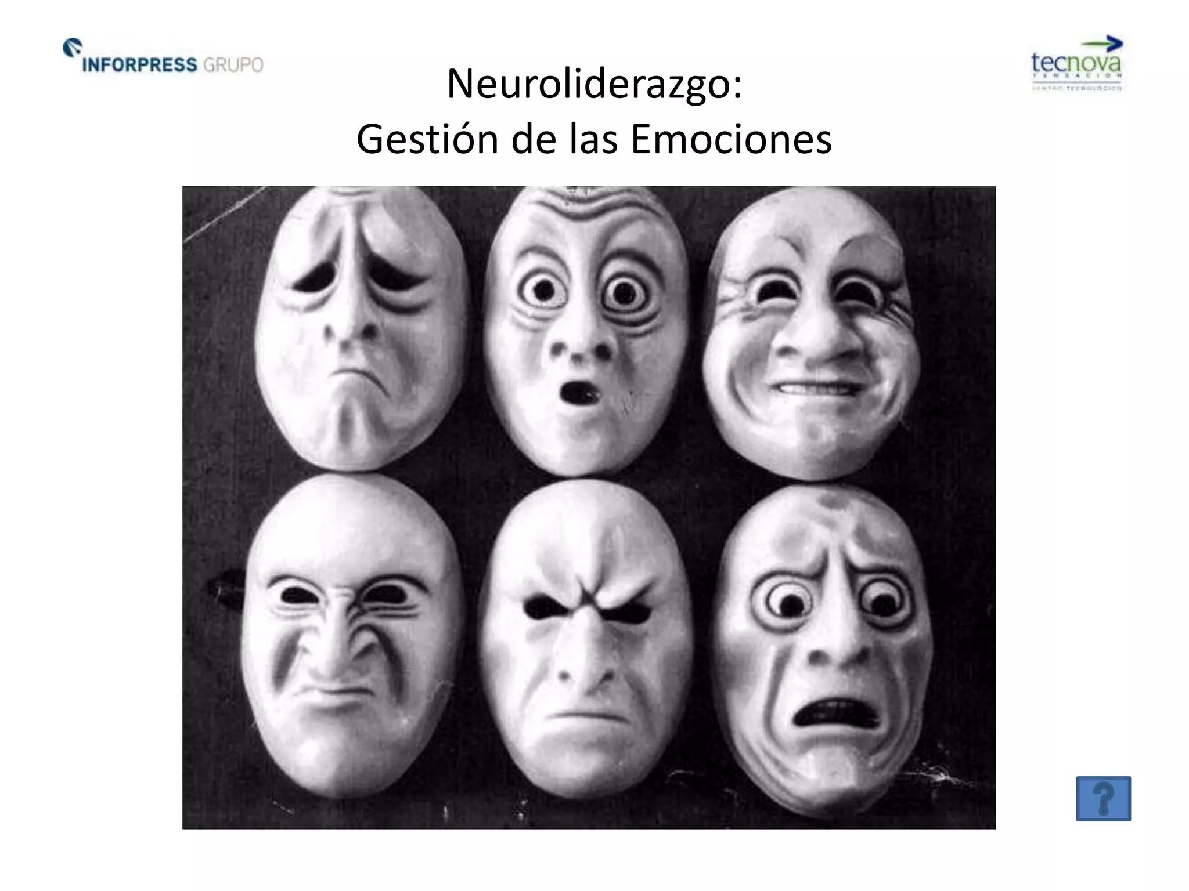
NEUROLIDERAZGO
Gestión de las emociones

Slide 60
NEUROLIDERAZGO
Gestión de las emociones
En la vida de un adulto se ´producen 20.000 adversidades, vitales y sien embargo NO nos enseñaron a identificarlas ,diagnosticarlas y gestionarlas.
La verdadera revolución esta en el autocontrol de las emociones, pero para ellos hay que alfabetizar a ser humano: disipar las emociones negativas mas rápidamente para que no interfiera en la capacidad de aprendizaje.
Responsabilizarnos de nuestro cerebro para que cambie de manera mas eficiente.
Si cambio mi conducta, cambio la función y la estructura del cerebro.

Slide 61
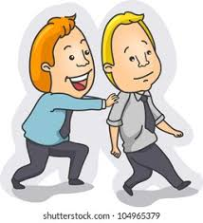
NEUROLIDERAZGO
La resistencia al cambio

Slide 62
NEUROLIDERAZGO
La resistencia al cambio
Estamos preparados para el cambio, pero con la crisis nos olvidamos de ello.
Caemos en la posición de victima fácilmente: bloqueos y miedos.
Liderazgo del presente :
-Cambiar la emocionalidad
-Coherencia entre pensar, sentir, decir y hacer

Slide 63
El lenguaje crea realidad: lo que hablas es un reflejo de lo que piensas.
Si cambias las palabras reorienta estados anímicos.
Puedes crear realidades desde la razón y desde la emoción.
Hablar con uno mismos estimula las conexiones ,si te crees lo que te dices estimulas eléctricamente al cerebro, si lo sientes desarrollas químicamente sinapsis.
La perspectiva positiva de los sujetos te invita a explorar horizontes diferentes desde la oportunidad, incluso en la adversidad.

Slide 64
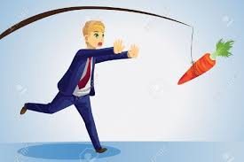
NEUROLIDERAZGO
La motivación
Somos un misterio para nosotros mismos: consientes de nuestros deseos e ignoramos las causas que lo generan.
(Spinoza)

Slide 65
NEUROLIDERAZGO
La motivación
La motivación = Deseo + valor e incentivos + Facilitadores de la tarea.
La tarea fundamental del líder es “Despertar” sentimientos positivos, suscitar emociones, mostrar nuevas posibilidades,
3 grandes deseos:
Bienestar personal
Relación social, formar parte de un grupo o ser aceptado.
Ampliar las posibilidades de acción

Slide 66
Objetivos vitales
Elegir las metas adecuadas.
Resolver problemas
Soportar el esfuerzo y tener resiliencia.
Valorar y disfrutar de las cosas buenas
Tender lazos afectivos con los otros.
Mantener la autonomía adecuada en cada situación

Slide 67
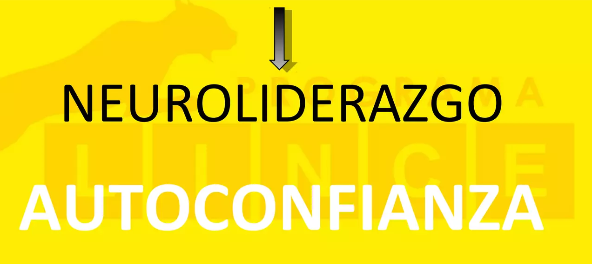

Slide 68
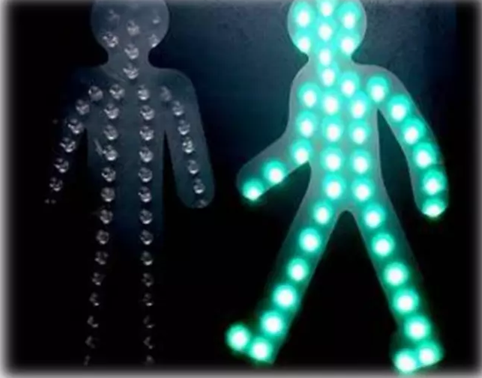
NEUROLIDERAZGO
AUTO CONFIANZA
Es un sentimiento de tener capacidad para lograr algo.
Pensamiento “yo puedo”
Mantener una mente positiva
No es “yo se hacer esto”
Es “yo tengo la capacidad de …. Aprenderlo, hacerlo ,resolverlo…etc.

Slide 69
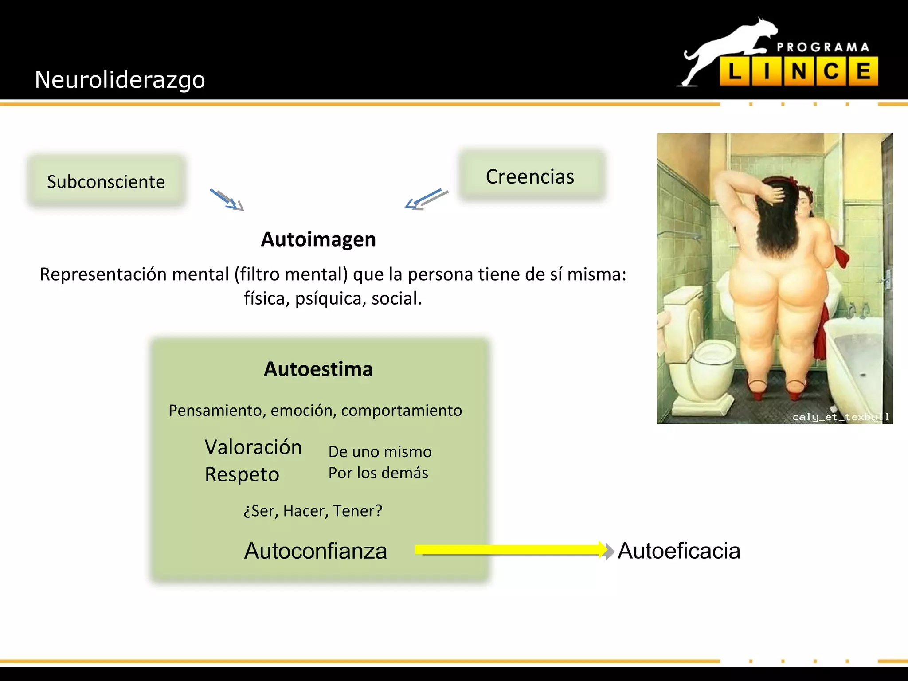
Subconsciente
Creencias
Autoimagen
Representaciones mental (filtro mental) que la persona tiene d si mismo. Física, psíquica, social
AUTOESTIMA
Pensamiento, emoción, comportamiento
Valoración de uno mismo
Respecto por los demás
¿ser ,hacer, tener ?
AUTOCONFIANZA
AUTOEFICACIA

Slide 70

LOS SIETE HABITOS para lograr un neuro liderazgo

Slide 71

ÉTICA DEL CARÁCTER
Existen principios básicos para vivir con efectividad y las personas sólo pueden experimentar un verdadero éxito y una felicidad duradera cuando aprenden esos principios y los integran en su carácter básico.
Implica: Iintegridad, humildad, fidelidad, mesura, valor, justicia, paciencia, esfuerzo, simplicidad, modestia.

Slide 72
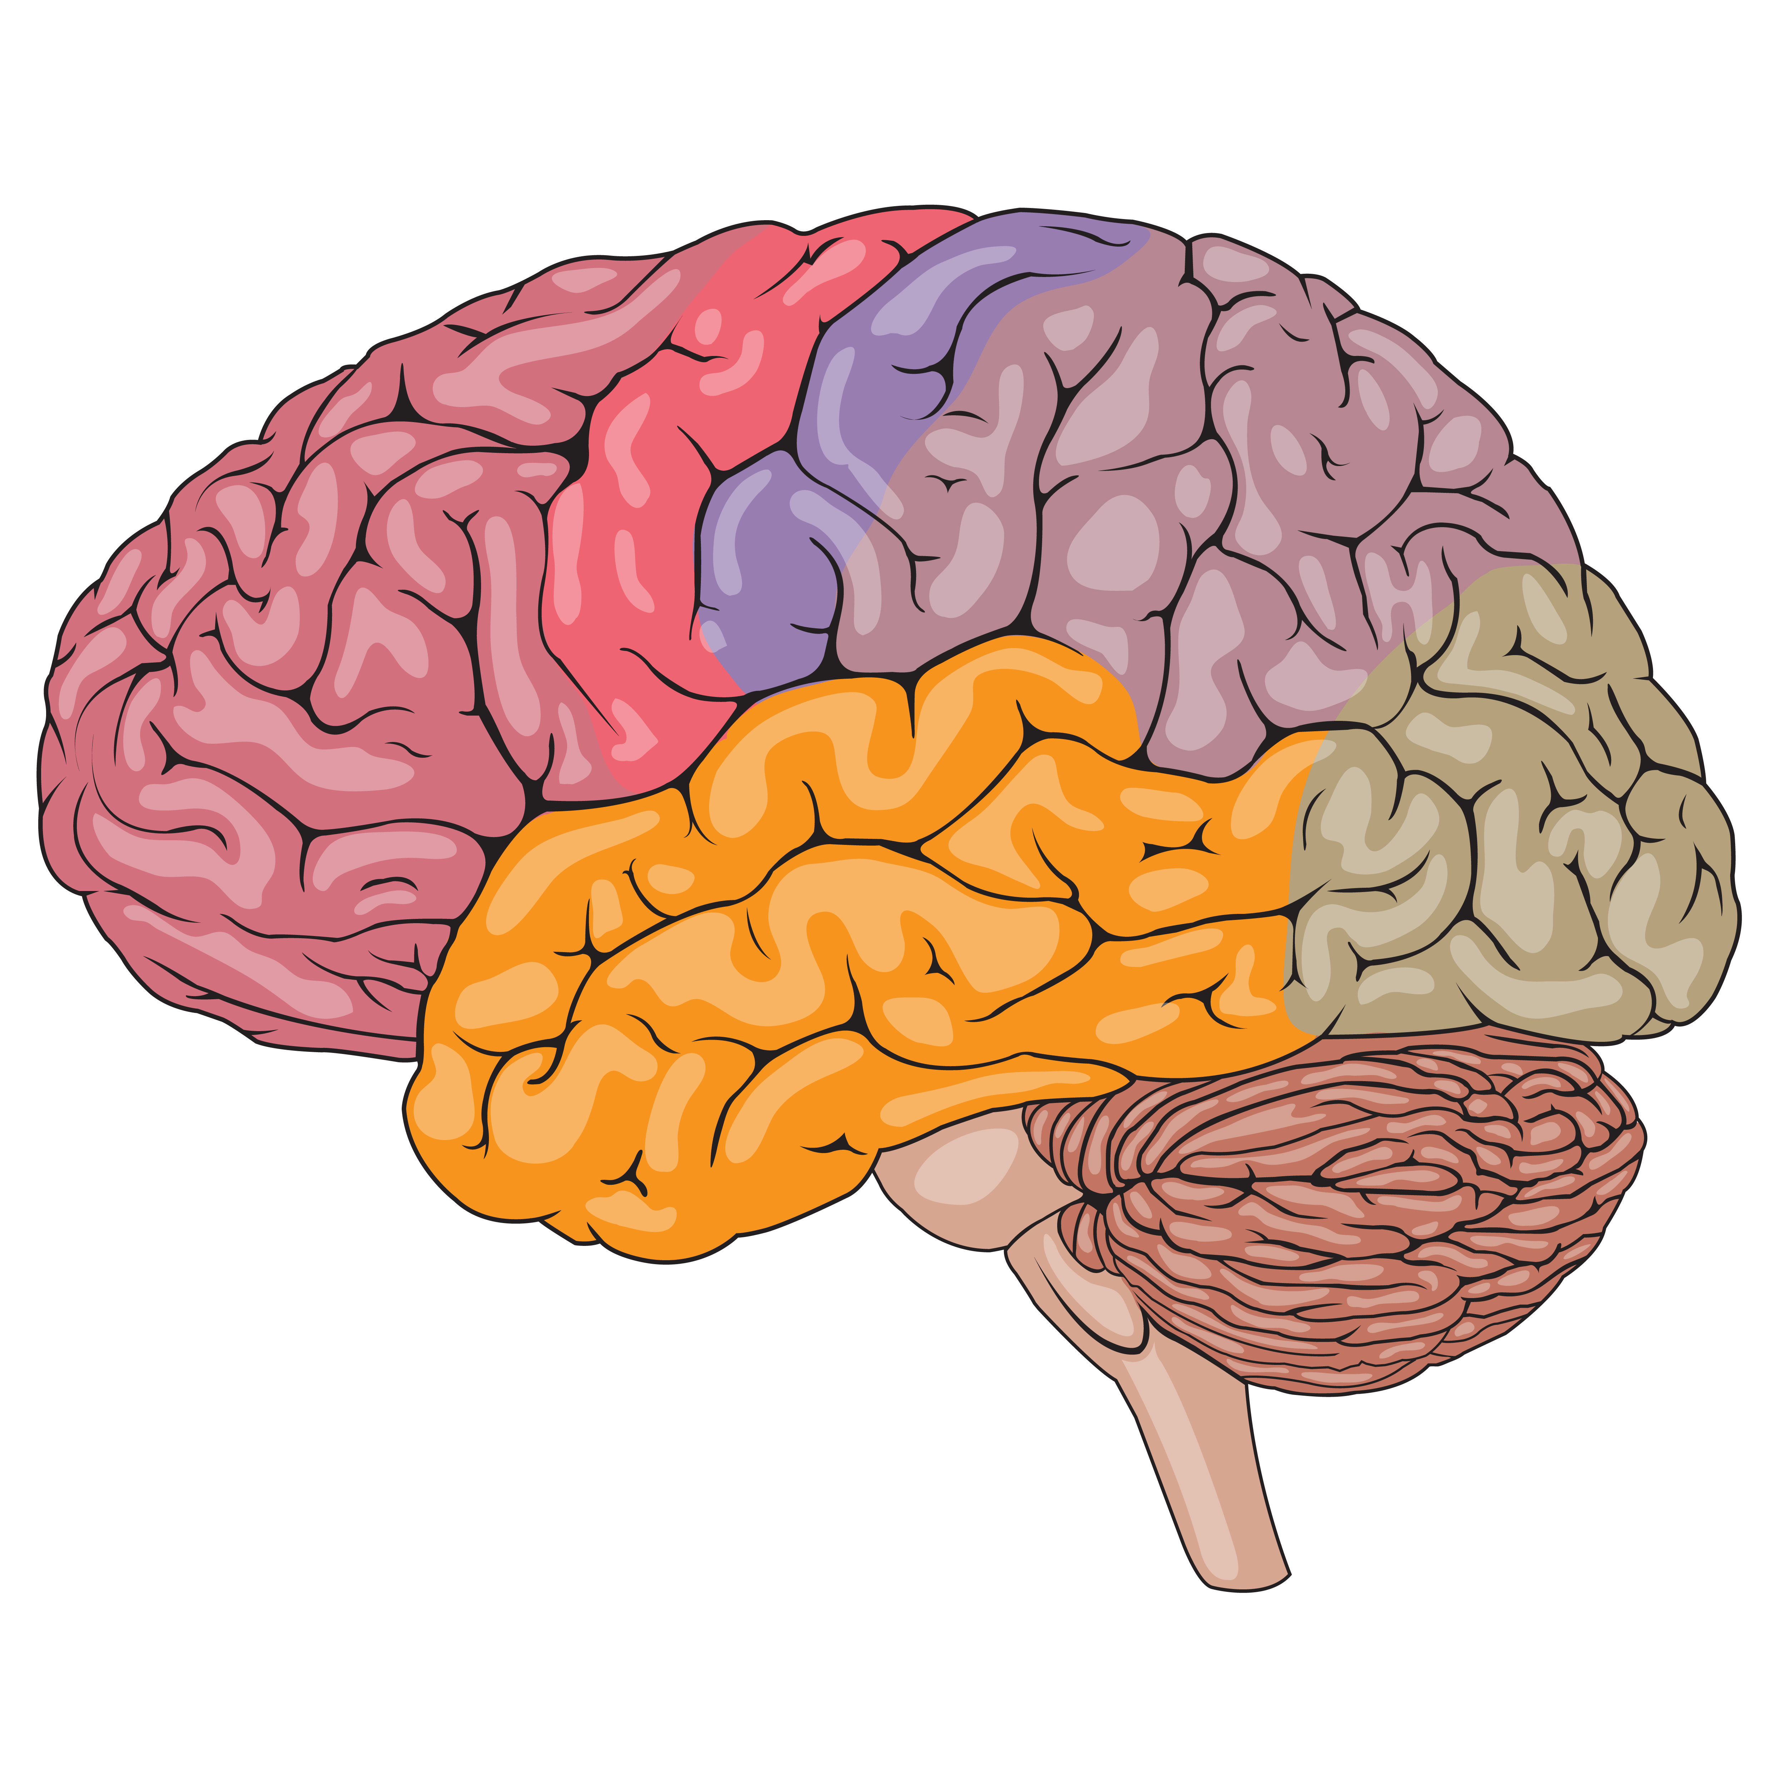
72
OXITOCINA
Medita cada mañana
Dale un abrazo a alguien
Haz un acto de generosidad.
DOPAMINA
Duerme de 7 a 9 horas
Celebra logros diarios
Haz ejercicios diarios.
ENDORFINA
Practica hobbies
Ríe con seres queridos
Baila canta
SEROTONINA
Agradece todos los días
Disfruta de la naturaleza
Recuerda momentos importantes .
29/08/2024

Slide 73
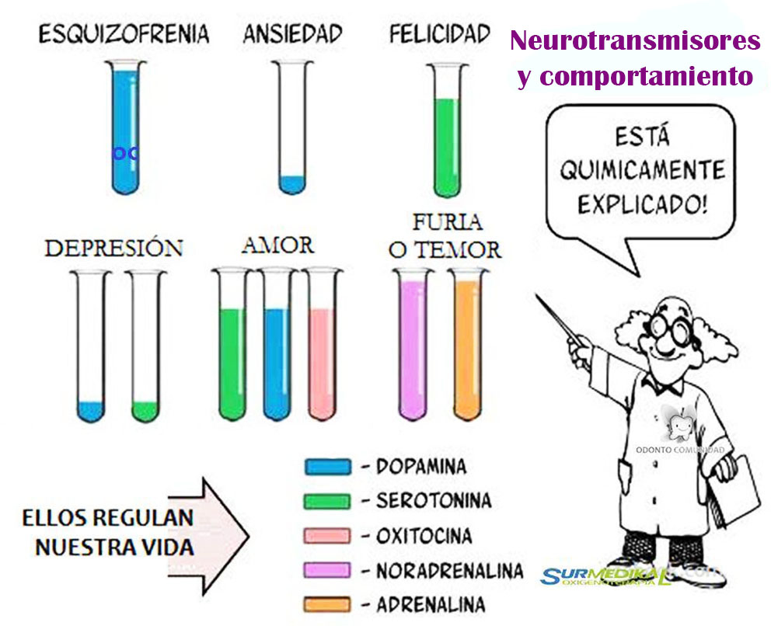
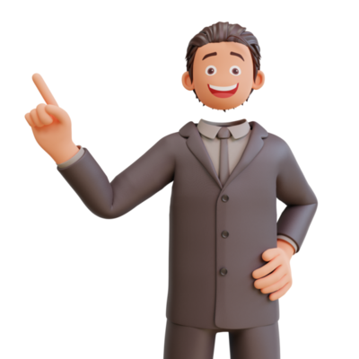
NEUROTRANSMISORES Y COMPORTAMIENTO
Esta químicamente explicado
ELLOS REGULAN NUESTRA VIDA

Slide 74
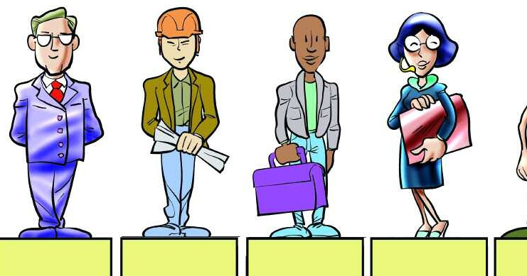
LOS PRINCIPALES NEUROTRASMISORES
DOPAMINA
Motivación /Deseo
NORADRENALINA
Atención e interés
OXITOCINA
Confianza (madres)
SEROTONINA/
ENDORFINAS
Satisfacción
ADRENALINA
Decisión /acción

Slide 75
ÉTICA DE LA PERSONALIDAD
El éxito pasó a ser más una función de la personalidad, de la imagen pública, de las actitudes y conductas, habilidades y técnicas que hacen funcionar los procesos de la interacción humana.
La ética de la personalidad tomó dos sendas: la de las técnicas de relaciones públicas y humanas y la actitud mental positiva (AMP).
Tiene partes manipuladoras o falaces: técnicas para gustar a los demás, o fingir interés por los intereses de los otros para obtener de ellos lo que uno quisiera o usar el “aspecto poderoso” , o intimidar a la gente para desviarla de su camino de vida.

Slide 76

GRANDEZA PRIMARIA
Es la integridad profunda y fuerza fundamental del carácter.
Ética del carácter

Slide 77

GRANDEZA SECUNDARIA
Son estrategias de influencia y tácticas para que los demás actúen como lo deseo, es la ética de la personalidad.
Nunca tendré éxito si mi carácter es imperfecto marcado por la duplicidad y la falta de sinceridad.
La duplicidad alimentará la desconfianza y me percibiré manipulador.
Los hábitos representan la internalización de principios correctos que cimientan la felicidad y el éxito.

Slide 78
El poder de un paradigma.
Los hábitos representan la internalización de los principios correctos que cimientan la felicidad y el éxito duraderos.
Paradigma: Modelo, teoría, percepción, supuesto o marco de referencia.
Es el modelo en que vemos el mundo, como percepción, comprensión e interpretación.

Slide 79
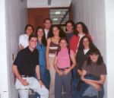





ESCUELA
IGLESIA
FAMILIA
AMBIENTE DE COMPAÑEROS
CIENCIA
PARADIGMAS
AMBIENTE DE TRABAJO
EXAMINARLOS
ACTITUDES Y CONDUCTAS
CAMBIAR

Slide 80

El poder de un cambio de paradigma.
Para que se dieran los descubrimientos ha tenido que haber cambios de paradigmas, rompimiento con las tradiciones, modos de pensar y antiguos paradigmas.

Slide 81
Ver y ser.
No podemos llegar muy lejos en la modificación de nuestro modo de “ver” sin cambiar simultáneamente nuestro ser y viceversa.
Tenemos que crear nuevos paradigmas para modificar nuestra conducta y ser mejores.

Slide 82

El paradigma basado en principios.
El grado en que los miembros de una sociedad reconocen los principios y viven en armonía con ellos determina la supervivencia y la estabilidad o en el caso opuesto la desintegración o destrucción.
Los principios siempre existen en nosotros aunque estén sumergidos o adormecidos.
Los principios no son prácticas, estas son específicas de las situaciones .
Los principios son verdades profundas, fundamentales, de aplicación universal.

Slide 83
HABITOS | DESARROILLAN
RECTITUD | NUESTRO CONCEPTO DE EQUIDADS Y JUSTICIA
INTEGRIDADS Y HONESTIDAD | CIMIENTOS DE LA CONFIANZA ESENCIAL PARA COOPERACIÓN Y EL DESARROLLO PERSONAL E INTERPERSONAL A LARGO PLAZO
DIGNIDAD HUMANA | QUE SOMOS IGUALES CON DERECHOS A LA VIDA, LA LIBERTAD Y LA BUSQUEDA DE LA FELICIDAD
SERVICIO Y CONTRIBUCION A LA CVALIDAD O EXCELENCIA
POTENCIAL | TENEMOS CAPACIDAD EMBRIONARIA Y PODEMOS CRECER Y DESARROLLARNOS, DESARROLLANDO CADA VEZ MAS POTENCIAL Y TALENTOS.
CRECIMINETO | ES EL POROCESO DE LIDERAR POTRENCIAL Y DESARROLLAR TALENTOS CON PRINCIPIOS COMO LA PACIENCOIA, EDUCACION Y EL ESTIMULO

Slide 84


El modo en que vemos el problema es el problema.
Los remedios rápidos y el centrarse más en los problemas y el dolor agudo profundizan la condición crónica.

Slide 85

El nuevo nivel de pensamiento.
Los problemas significativos no pueden resolverse en el mismo nivel de pensamiento tiene que ser en otro y ,mas profundo .
La efectividad personal e interpersonal se centran en principios y se basa en el carácter es “adentro hacia afuera”

Slide 86
SI QUIERO | DEBO DE
UN MATRIMONIO FELIZ | GENERAR ENERGIA POSITIVA
UN HIJO ADOLESCENTE MAS COOPERATIVO | SER EL PADRE MAS COMPRENSIVO,EMPATICO, COHERENTE Y CARIÑOSO
MAS LIBERTAD Y MARGEN DE TRABAJO | RESPONSABLE MAS UTIL, MAS COLABORADOR
DESPERTAR CONFIANZA SER DIGNO DE CONFIANZA
O ASPIRO A GRANDEZA SECUNDARIA | DEBO CENTRAME PRIMERO EN LA GRANDEZA PRIMARIA DEL CARÁCTER.

Slide 87
PANORAMA GENERAL DE LOS 7 HÁBITOS DEL NEUROLIDERAZGO
Siembra y cosecha
DESTINO
PENSAMIENTO
ACCIÓN
HÁBITO
CARACTER
Un pensamiento cosecha una acción, ésta un hábito, ésta el carácter y éste el destino.
Los hábitos expresan nuestro carácter y generan nuestra efectividad o inefectividad.
Para romper con tendencias habituales profundamente enraizadas como la indecisión, impaciencia, crítica y egoísmo se necesita algo mas que fuerza de voluntad y cambios menores, un “despegue” que exige un esfuerzo tremendo, pero al lograrlo la libertad es completamente nueva.

Slide 88
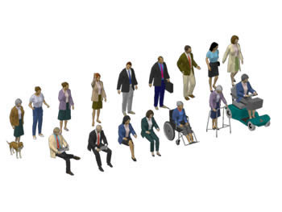
Todos los días necesitamos la ayuda y el apoyo de otros.

Slide 89

Cada uno de nosotros debemos centrarnos en lograr una interacción con los demás centrada en el apoyo ,consideración y respeto.

Slide 90
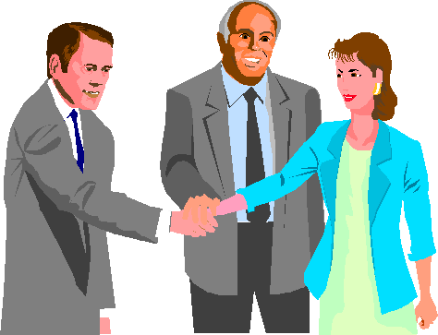
Es decir tratar a todos por igual ya que una relación negativa despierta sentimientos negativos

Slide 91

La persona humana altamente efectiva tiende a lograr relaciones positivas.
Es decir crear un ambiente saludable donde cada uno de sus integrantes se sientan satisfechos y deseados de permanecer en él.

Slide 92
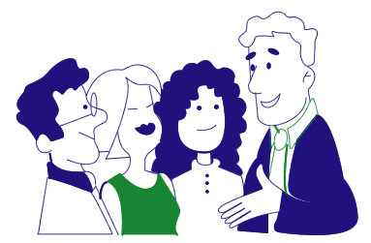
Es necesario asumir una actitud de cambio y entender que esto no se logra sin primero comprometerse con los valores y principios universales que cada uno de nosotros guarda en su interior.

Slide 93
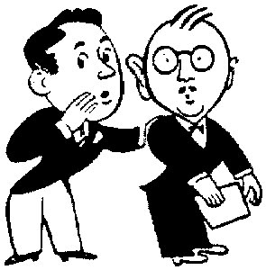
Asumir hábitos del cual depende el éxito o fracaso de las personas ,según la decisión que se tome frente a una situación, teniendo en cuenta que cada uno tiene libertad para hacerlo.

Slide 94
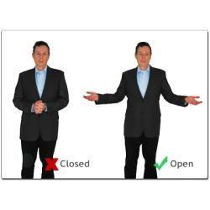
HÁBITO EFECTIVIDAD
En toda la vida hay etapas secuenciales de crecimiento y desarrollo.
El niño aprende a darse la vuelta a, sentarse ,a gatear a caminar y correr.
Todos los pasos son importantes y todos requieren su tiempo.
No es posible saltarse ninguno.

Slide 95
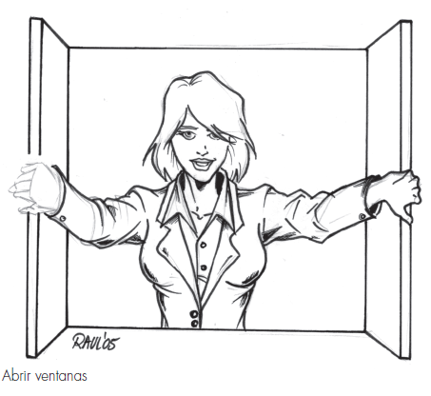
Es decir convertirse en millonario en una semana que promete riqueza sin trabajo.
No se puede alcanzar la calidad de vida de una forma rápida y sencilla.
Efectividad personal y relaciones ricas y profundas con otras personas sin pasar por el proceso natural de trabajo y desarrollo.

Slide 96
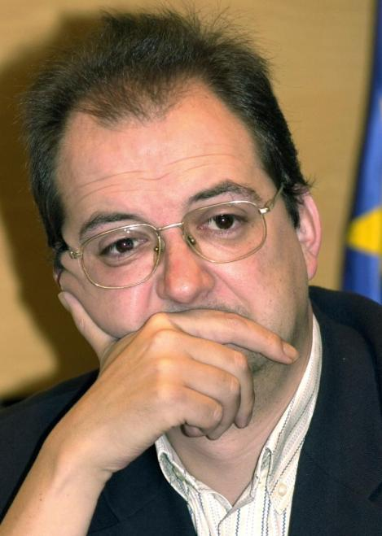
HABITOS
Se define al hábito como intersección de conocimiento , capacidad ,y deseo.
El conocimiento es la teoría y responde al qué hacer y el por qué
La capacidad es el cómo hacer.
El deseo es la motivación, el querer hacer para convertir algo en un hábito de nuestra vida, necesitamos esos tres elementos.

Slide 97

EFECTIVIDAD
La efectividad reside en el equilibrio ,es la producción de los resultados ,deseos.
Es la capacidad de producción.
Analógicamente puede compararse con la fábula de la gallina de los huevos de oro.
No ver la efectividad desde el paradigma de los “huevos de oro” es decir cuánto más se produce ,cuanto más se hace más efectivo sé es.

Slide 98
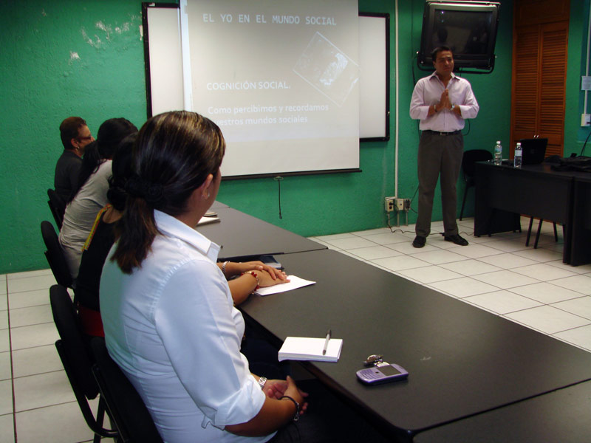
La verdadera efectividad está en función de dos cosas .
Que se produce
( huevos de oro) .
Y los medios es decir la capacidad para producir (gallina).

Slide 99
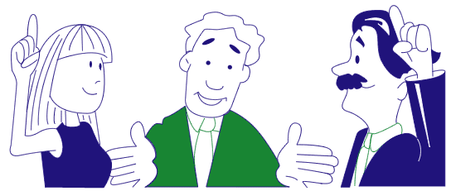
Los siete hábitos se basan en principios y se convierten en la base del carácter a partir de los cuales la persona puede resolver problemas con efectividad, maximizar más las oportunidades y aprender a integrar otros principios para el logro de un desarrollo ascendente.

Slide 100
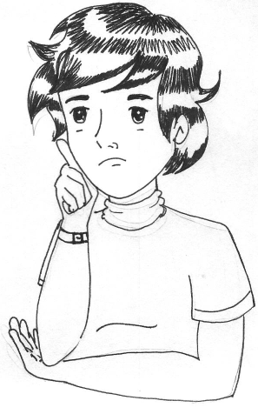
COMÓ SABER SI DEBEMOS CAMBIAR
Cuando no se están obteniendo resultados deseados.
Cuando detectamos que nuestras actitudes nuestro comportamiento está causando daño a los demás.
Cuando no somos buenos catalizadores en nuestro que hacer diario.

Slide 101
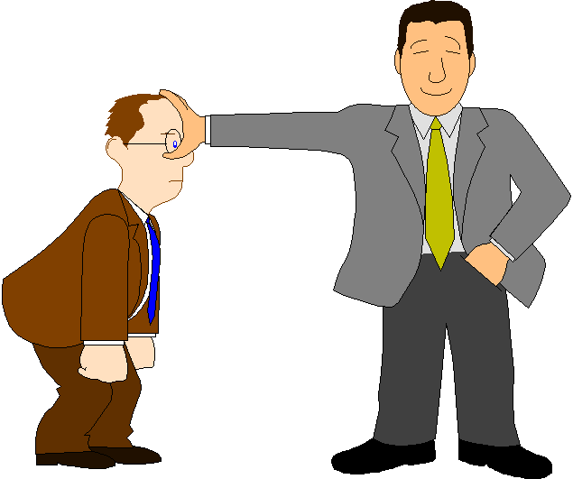
Por ejemplo cuando actuamos sin tener en cuenta las necesidades, intereses y actitudes de los demás.
Esta capacidad inherente de escoger y desarrollar una nueva visión para nosotros mismos y de reformar nuestras vidas .
Para comenzar con nuevos hábitos o dejar a un lado algún hábito viejo.
Para perdonar a alguien
Para pedir perdón .
Para hacer una promesa y luego cumplirla, en cualquier área de la vida.

Slide 102
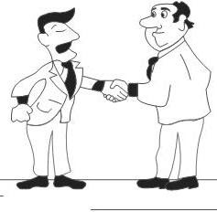
CÓMO LOGRAR SER UNA PERSONA HUMANA ALTAMENTE EFECTIVA
Primero tenemos que reconocernos que somos seres con cuerpo, mente ,corazón, y espíritu y que por lo tanto poseemos defectos y bondades que nos conducen a reconocernos a sí mismo para entender a los demás.

Slide 103

Ejercer un liderazgo como una adopción más no cómo un cargo.
Aprender a liderarnos uno mismo, cómo también a otros, requiere que nos fijemos honestamente en los paradigmas de la naturaleza y en las estrategias de gerencia y liderazgo que surgen de dichos paradigmas.

Slide 104

Tener presente las cuatro necesidades de la persona.
Aprender (mente),
Dejar un legado ( espíritu)
Amar ( corazón).
Vivir ( cuerpo).

Slide 105

Reconocer que somos responsables de nuestra conducta.
Es decir ser proactivos para poder escoger nuestra respuesta a los estímulos del medio ambiente.

Slide 106
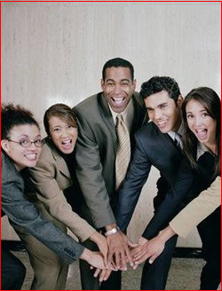
Trasmitir energía positiva, incrementa la posibilidad de vivir mejor.

Slide 107
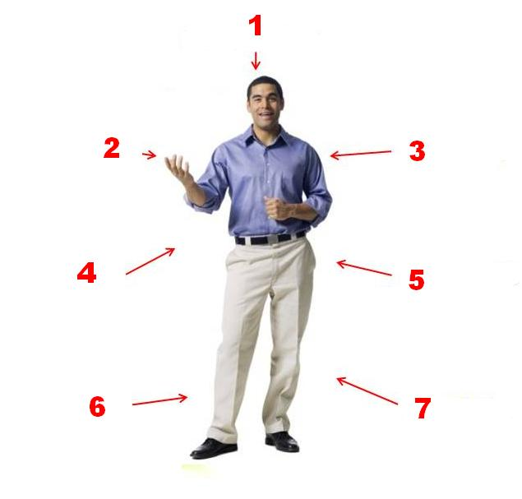
Tener objetivos precisos al tomar una decisión.

Slide 108
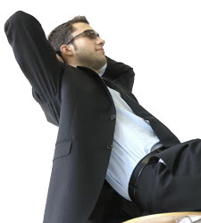
Distribuir nuestro tiempo sobre la base de prioridades.
Dedicar tiempo a las actividades que verdaderamente dan sentido a nuestros vidas.

Slide 109
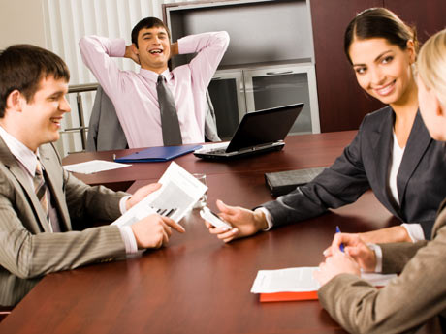
Cultivar la interacción simbiótica mutualista con los demás.
Erradicar de nuestra mente” para que yo gane alguien tiene que perder”.
Debe existir equilibrio entre nuestros objetivos y los objetivos de los demás para lograr el bien común.
Establecer las bases para la convivencia y la equidad entre los seres humanos.

Slide 110
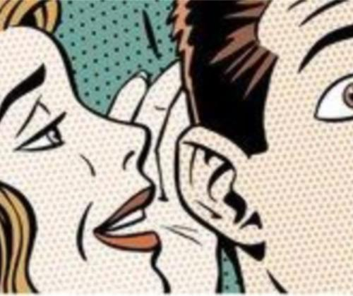
Saber escuchar.
Es decir comprender primero y luego ser comprendido es la esencia del respeto a los demás.
Debemos cultivar el hábito de saber escuchar.

Slide 111
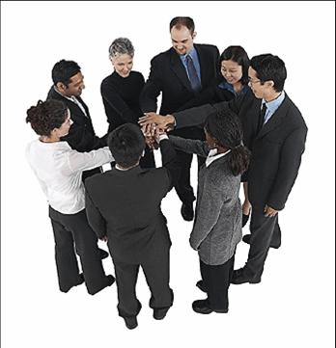
Promover el trabajo en equipo innovación permanente.

Slide 112
CONCLUSIONES
Ser una persona humana altamente efectiva con neuro liderazgo significa reconocer sus limitaciones y sus bondades.
Aprovechar sus bondades en bien de los demás y mejorar sus limitaciones con una disposición plena de cambio.

Slide 113

Ser una persona altamente efectiva significa ser proactiva, líder, solidaria, vivir en valores ,ser efectiva.

Slide 114

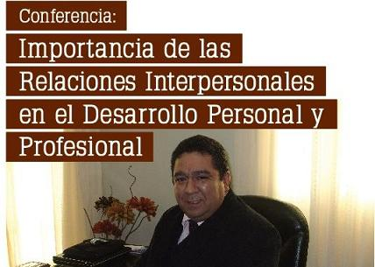
Ser una persona altamente efectiva significa tener el hábito de la mejora continua.

Slide 115

Ser una persona humana altamente efectiva significa ser el núcleo para formar organizaciones altamente efectivas.

Slide 116
LOS SIETE HÁBITOS DE LA GENTE ALTAMENTE EFECTIVA

Slide 117
ESQUEMA GENERAL DE LOS 7 HÁBITOS DE LA GENTE ALTAMENTE EFECTIVA
7 MEJORA CONTINUA
INTERDEPENDENCIA
PROCURE PRIMERO COMPRENDER Y DESPUÉS SER COMPRENDIDO
5
VICTORIA PÚBLICA
CREAR SINERGIA
6
PIENSE EN GANAR/GANAR
4
INDEPENDENCIA
3
PRIMERO
LO PRIMERO
VICTORIA PRIVADA
1
UN FIN EN MENTE
2
SEA PROACTIVO
DEPENDENCIA

Slide 118
VICTORIA PÚBLICA
CUARTO HÁBITO: Pensar en ganar/ganar.
QUINTO HÁBITO: Procure primero comprender ,y después ser comprendido.
SEXTO HÁBITO : La sinergia.
RENOVACIÓN
SÉPTIMO HÁBITO : Afile la sierra.

Slide 119
"El ser humano tiene la libertad interior de elegir"

Slide 120
PROACTIVIDAD
La proactividad se refiere a que ante cada estímulo del medio ambiente tenemos la habilidad de decidir la respuesta que queremos dar.
Somos libres ejecutores de nuestras conductas.

Slide 121
Un ejemplo práctico en nuestra vida es el de un chofer de un automóvil que nos grita una lisura o nos toca con insistencia la bocina.
En este caso nuestra respuesta puede variar desde también gritarlo y luego sufrir consecuencia hasta ignorarlo y no dejar que altere nuestra tranquilidad.
La decisión es nuestra, somos responsables de nuestra conducta.

Slide 122
TOMAR LA INICIATIVA
¿Iniciativa?
Actuar para elegir las respuestas / crear circunstancias
  Reconocer nuestra responsabilidad
Venta de solución
SER SOLUCIÓN DE LOS PROBLEMAS.
CONFIANZA

Slide 123

ACTÚE O DEJE QUE LOS DEMÁS ACTÚEN POR USTED
Pro activo y no proactivo
Equilibrio de efectividad
  Uno mismo tiene la responsabilidad de actuar
  De ello depende tu desarrollo y oportunidades
MENTE REACTIVA
  Resignación
  Visión futura nula
  No sé auto mentaliza
  No afronta la realidad

Slide 124

MENTE PROACTIVA
Afrontando la realidad
  Circunstancias del presente y proyecciones futuras
  Poder de elegir
  Cultura Pro activa
  Practicar valores compartidos y alcanzar propósitos

Slide 125

ESCUCHANDO NUESTRO LENGUAJE

Slide 126
Autoconciencia
lenguaje
tienes, elijes

Slide 127
Lenguaje reactivo
Profecía del incumplimiento
  Estoy determinado
  No soy responsable
  La conducta de otro me limita
  Circunstancias o personas me fuerzan a hacer o que hago.

Slide 128
Lenguaje reactivo
No puedo hacer nada.
Yo soy así
Me vuelvo loco.
Tengo que hacer eso
No puedo
Debo
Si
Examinaremos nuestras alternativas.
Puedo optar por un enfoque distinto
Controlo mis sentimientos
Elegiré una respuesta adecuada
Elijo
Prefiero
Pase lo que pase

Slide 129
PRIMER HÁBITO, SER PROACTIVO
Principio de la visión personal
SEA PROACTIVO
CIRCULO DE LA
PREOCUPACIÓN
PRINCIPIO DE LA VISIÓN PERSONAL
CIRCULO DE LA
INFLUENCIA
FOCO REACTIVO
LA ENERGIA NEGATIVA REDUCE EL CIRCULO DE INFLUENCIA

Slide 130
CIRCULO DE LA INFLUENCIA
CIRCULO
DE LA
INFLUENCIA
CIRCULO
DE LA
PREOCUPACIÓN
FOCO PROACTIVO
La energía positiva amplia el circulo de influencia

Slide 131
CÍRCULO DE PREOCUPACIÓN/ CÍRCULO DE INFLUENCIA
Círculo de preocupación No tienen Compromiso mental o emocional
  Defectos de otras personas
  Problemas del medio
  Sentimientos de culpa y acusaciones
  Aguda impotencia
  Energía negativa

Slide 132

Círculo de influencia algunas cosas por las cuales se puede hacer algo.
  Dedicación
  Se amplía y aumenta

Slide 133
PROACTIVIDAD
Establezca condiciones, no sea Reactivo.
Su círculo de influencia más grande que su círculo de preocupación.
Usted tiene la Iniciativa.

Slide 134
PROACTIVIDAD
CÍRCULO DE INFLUENCIA
PROYECTOS
METAS
LOGROS
MOTIVACIÓN
SALUD
AUTOESTIMA
RELACIONES
ECONOMÍA
CÍRCULO DE LA PREOCUPACIÓN

Slide 135
PROACTIVIDAD
CÍRCULO DE INFLUENCIA
RELACIÓN ENTRE EL HÁBITO DE PROACTIVIDAD
Y TENER UN FIN EN MENTE
PROYECTOS
METAS
LOGROS
TENER UN FIN EN
MENTE
SALUD
RELACIONES
ECONOMÍA
CÍRCULO DE LA PREOCUPACIÓN

Slide 136
LOS TENER Y LOS SER
Circulo de preocupación
( TENER)
Circulo de influencia
( SER)

Slide 137
Circulo de preocupación
TENER
Si tuviera mas tiempo para mí
Si tuviera un hijo mas paciente
Si ya tuviera mi título
Si tuviera una esposa mas paciente
Me sentiré bien cuando tenga casa

Slide 138
Circulo de influencia
SER
Puedo ser más paciente
Puedo ser más sensato
Puedo ser más cariñoso

Slide 139
SEGUNDO HÁBITO
COMENZAR CON EL FIN EN LA MENTE
VICTORIA PRIVADA .
EMPIECE CON UN FIN EN MENTE.
Principios de Liderazgo Personal

Slide 140
Comenzar con un fin en mente
Clara comprensión de su destino
¿A donde voy?
¿En donde estoy?
Dar los pasos adecuados en la dirección correcta

Slide 141
Tener un FIN EN MENTE
Las cosas se hacen dos veces; mental y físicamente
La visión precede a la acción.
Tenemos que definir nuestra Misión personal.
El arte de la Visualización

Slide 142
Tener un FIN EN MENTE
TENER
HACER
SER

Slide 143

Tener un FIN EN MENTE
NIVEL DE
AUTOESTIMA
“DIME CUANTO VALES Y TE DIRE QUE PUEDES HACER”

Slide 144
Tener un FIN EN MENTE
MOTIVACIÓN ORIENTADA
A LOGROS
MOTIVACIÓN ORIENTADA
A LAS RELACIONES
MOTIVACIÓN ORIENTADA
A LA PERSONA

Slide 145

Todas las cosas se crean dos veces
  Creación Mental.
  Creación Física.
“Medir dos veces antes de cortar”
Ampliar nuestro circulo de influencia.

Slide 146
Somos la segunda creación.
Autoconciencia
Imaginación
Conciencia moral
Examinar las primeras creaciones.
Hacernos cargo de nuestra primera creación
NO permitir por omisión que otras personas o circunstancias actúen sobre nosotros

Slide 147
Liderar es la primera creación
“Administrar es hacer las cosas bien, liderar es hacer las cosas correctas”
Peter Drucker
Administración busca la eficiencia.
Liderazgo busca la efectividad.
¿Cómo puedo hacer mejor las cosas?
¿Cuáles son las cosas que quiero hacer?

Slide 148
Liderar
Se necesita una visión, una meta y una brújula.
Una brújula interna siempre nos indicará la dirección.

Slide 149
Reescribir el guión
Imaginación
Ver el potencial en nuestro Interior
+
Conciencia Moral
Leyes y principios universales
+
=
Autoconciencia
Escribir nuestro propio guión

Slide 150
Empieza cada día con estos valores

Slide 151

Enunciado de la misión personal
Carácter (querer ser)
Aportaciones y logros (querer hacer)
Valores o principios (dar fundamento)
“CONSTITUCIÓN PERSONAL”

Slide 152
TERCER HÁBITO
PRIMERO LO PRIMERO
ESTABLESCA PRIMERO LO PRIMERO
PRINCIPIOS DE ADMINISTRACIÓN PERSONAL
29/08/2024

Slide 153
Lo Primero es lo PRIMERO
Establezca prioridades.
Actividades normales, importantes, urgentes.
Organice su vida, su trabajo, su tiempo.
Viva en la planeación y en la prevención
Disfrute su tiempo.
Aprenda a vivir.

Slide 154
Lo Primero es lo PRIMERO
PIRÁMIDE DE LA PRODUCTIVIDAD
Lista de
Tareas Diarias
ENFOQUE
Metas Intermedias
Metas a Largo Plazo
Valores
“CUANDO EL COMPORTAMIENTO ESTA ALINEADO CON LOS VALORES PERSONALES
GOZARE DE UN CONTROL ÓPTIMO DE LOS EVENTOS (PAZ INTERNA)”

Slide 155
La confianza es la forma más elevada de la motivación humana. Saca a la luz lo mejor de la gente.

Slide 156
Se debe priorizar aquellas actividades que en realidad son importantes para nuestro desarrollo personal.
Y no de aquellas que nos puedan generar tensiones o preocupaciones o que generen malas relaciones interpersonales.
Aquellas que generen conflicto al grupo.

Slide 157
Se debe organizar el tiempo sobre la base de cuatro cuadrantes en los cuales coloca las actividades :
Urgentes.
No urgentes.
Importantes.
Y no importantes.

Slide 158
CUARTO HÁBITO
PENSAR GANAR / GANAR

Slide 159
Este hábito indica que nuestras interacciones con otros seres humanos siempre deben ser de mutuo beneficio ,que no exista otra opción.
Nuestra relación con un amigo, compañero de trabajo debe ser ganar a ganar ,si yo gano y mi amigo pierde o compañero de trabajo entonces pierdo a los amigos o compañeros.

Slide 160
GANO / GANAS :( Mentalidad de abundancia): se busca alternativas con las que las partes salgan satisfechas de los resultados.
GANO / PIERDES :Es el típico enfoque de las personas autoritarias.
PIERDO / GANAS : Las personas que prefieren capitular antes que enfrentarse a alguien o algo.
PIERDO / PIERDES : Hay quienes encaminan negativamente sus acciones y prefieren que otros les siga.

Slide 161
BUSCAR ENTENDER ,LUEGO SER ENTENDIDO.
Procure primero comprender y después ser comprendido.
Principios de la comunicación empática

Slide 162
Este hábito trata de ponerse en el lugar del otro ,de ver las cosas desde un punto de vista.
Se basa en el refrán popular de “todo es del color del cristal con que se mire”.
Es quizás el más difícil de practicar, casi siempre pasamos más tiempo hablando que escuchando y creemos que las cosas sólo pueden ser de la manera en que nosotros las vemos.

Slide 163
Este hábito significa:
Carácter y comunicación.
Escucha empática.
Diagnosticar antes de prescribir.
Eliminar términos autobiográficos.
Comprensión y percepción.
Después procure ser comprendido.
Persona a persona.

Slide 164
Logre Comprender y después ser Comprendido
Buscar comprender y después ser comprendido.
Aprenda a perdonar
Utilice su Inteligencia Emocional.
Desarrolle su autoestima

Slide 165
SEXTO HÁBITO
SINERGIZAR : PRINCIPIO DE LA COOPERACIÓN CREATIVA

Slide 166
SINERGIZAR : PRINCIPIO DE LA COOPERACIÓN CREATIVA
Algunas metas las podemos lograr solos, pero las instituciones solo la pueden lograr con el trabajo en equipo.
Proyectos como la llegada del hombre a la luna son resultados del trabajo en equipo.

Slide 167
LA COOPERACIÓN
ALTA
SINERGISMO ( Ganar / Ganar
CONFIANZA
RESPETUOSO ( Transacción)
DEFENSIVO ( GANO/PIERDO O PIERDO / GANAS )
BAJA
BAJA
ALTA

Slide 168
Hay que evitar proponerse una meta de vida demasiado ambigua como para ser de utilidad.
Una meta para ser útil ,debe ser tan clara y firme que establezca un conjunto de prioridades que proporcionen tanto dirección como entusiasmo.

Slide 169
SÉPTIMO HÁBITO
MEJORAMIENTO CONTINUO
Afile la sierra
Principios de auto renovación equilibrada.

Slide 170
Afilemos la SIERRA
La mejora continua en el aspecto intelectual.
La mejora en el aspecto físico.
La mejora en el aspecto social.
La mejora en el aspecto espiritual.
F
I
S
I
C
O
INTELECTUAL
SOCIAL
E
S
P
I
R
I
T
U
A
L

Slide 171
Su meta de vida debe ser practica podría ser :
Mantener una familia feliz en un ambiente sano.
Mejorar la salud personal.
Lograr el reconocimiento a través del esfuerzo creativo.
Prepararse para un retiro despreocupado.
Mantener relaciones interpersonales adecuadas.

Slide 172
La meta de vida dará inspiración a la existencia.
Puede ser una corriente diaria de estímulos para la actitud.
Para poder manejar y sobrevivir en estados de crisis.

Slide 173
UNA VEZ QUE HAYA REGISTRADO SU META O METAS ,USTED HA ESCRITO LA PRIMERA PÁGINA DE SU LIBRETO PROFESIONAL

Slide 174
El Octavo Hábito
Descubrir nuestra voz
Expresar nuestra voz
El 8° Hábito

Slide 175
Descubrir nuestra voz: Descubrir nuestro potencial
Dones de Nacimiento
Libertad y capacidad de elegir
Las 4 Inteligencias o capacidades
Los 3 Dones Más Importantes
Leyes o principios naturales
Cuando nos liberamos de nuestro propio temor nuestra presencia libera automáticamente a los demás

Slide 176
Descubrir nuestra voz: Dones de Nacimiento
“Las cuatro Inteligencias”; Cuerpo, Mente, Corazón, Espíritu
(IM)
Mental
(Mente)
(IE)
(Espíritu)
(IES)
(IF)
Espiritual
Social Emocional
Física
(Cuerpo)
(Corazón)

Slide 177
Descubrir nuestra voz: Dones de Nacimiento
“Las cuatro Inteligencias”; Cuerpo, Mente, Corazón, Espíritu
Lo que hace tu cuerpo sin ningún
esfuerzo consciente
Inteligencia Física
Capacidad de analizar, razonar,
pensar.
Inteligencia Mental

Slide 178
Descubrir nuestra voz: Dones de Nacimiento
“Las cuatro Inteligencias”; Cuerpo, Mente, Corazón, Espíritu
Conocimiento de una mismo,
Empatía
Inteligencia Emocional
Orienta a las 3 Inteligencias.
Es la búsqueda del ser humano de la
conexión con algo más inteligente
que nuestro ego.
Es exclusivamente humana.
Inteligencia Espiritual

Slide 179









Slide 180


Hasta Pronto
GRACIAS

Slide 181

PREGUNTAS
PREGUNTAS

Slide 182

FIN

Slide 183
NEUROLIDERAZGO
El aprendizaje del cerebro
Se puede incrementar el rendimiento de nuestro cerebro?
Algunas maneras de realizarlo:
Aprender a visualizar: experimentos con música y deportes.
La meditación o introspección: nos ayuda a mejorar la concentración ,la toma de consciencia y la gestión de nuestras habilidades emocionales: cognición y emociones van de la mano.
Observa, instrucciones, dedicar atención y practicar lo aprendido estimula las zonas del cerebro.
El ejercicio y la dieta influyen en el hipocampo: mas células crecen y mejora la memoria.

Slide 184
Serenidad
Alegría
Amor
Aceptación
Optimista
Éxtasis
Anticipación
Confianza
Interés
Sumisión
Admiración
Agresividad
Vigilancia
Temor
Miedo
Enojo
Aprensión
Ira
Molestia
Desprecio
Sobre consentimiento
Aborrecimiento
Asombro
Aburrimiento
Sorpresa
Tristeza
Pecar
Distracción
Remordimiento
Desaprobación
Ensimisenamiento
Distracción
Rechazo
Sorpresa
Tristeza
Pecar
Asombro

Slide 185
NEUROLIDERAZGO
La resistencia al cambio
Fuentes de resistencia individual al cambio
Fuentes de resistencia organizacional al cambio
Amenaza a la asignación establecida de recursos
Inercia estructural
Procesamiento selectivo de información
Hábitos
Amenaza a las relaciones de poder ya establecidas
Resistencia organizacional
Resistencia individual
Seguridad
Amenaza a la experiencia
Enfoque limitado del cambio
Temor a lo desconocido
Factores económicos
Inercia del grupo

Slide 186


NEUROLIDERAZGO
La resistencia al cambio
MIEDOS
INERCIAS

Slide 187
NEUROLIDERAZGO
La resistencia al cambio
IRA
Esfuerzo para recuperar el control
Táctica: Prestar atención ,no tomarlo en forma personal ,entender
NEGOCIACIÓN
Intento de minimizar el impacto
Táctica: Poner en claro que no hay negociación posible
ACEPTACIÓN
Respuesta realista al cambio
Táctica: convalidad el progreso y los planes concretos.
PASIVA - RESPUESTA EMCOIONAL – ACTIVA
DEPRECIÓN
Frustración sentido de perdida.
Táctica: Respaldar animar a la toma de decisiones.
PRUEBA
Análisis de nuevas alternativas
Táctica: Ayudar a explorar las nuevas opciones.
PARALIZACIÓN
Miedo confusión
Táctica: ser permisivo y aceptar distorsiones .Animar el dialogo
NEGACIÓN
Defenderse contra la realidad inaceptable.
Táctica: preguntar sobre las interpretaciones personales del cambio
TIEMPO

Slide 188

NEUROLIDERAZGO
La toma de decisiones
Donde todos veían un desierto alguien vio una ciudad.

Slide 189
NEUROLIDERAZGO
La toma de decisiones
¿Qué nos dice la neurociencias?
Sesgo de confirmación: solo prestamos atención a lo que confirma nuestras crecencias.
Nuestra valoración sobre los actos de los otros parece depender de algo tan poco objetivo como el “atractivo? del otro
El pasado suele acompañar nuestras decisiones actuales :persistimos en el error, aunque no tenga sentido según los nuevos datos o contexto .
La palabra que usan y no los conceptos subyacentes, condicionan la toma de decisiones de las personas.

Slide 190
NEUROLIDERAZGO
La toma de decisiones
¿Qué es el olfato del Emprendedor?
¿Porque un policía se guía por el instinto? ¿ como destapan los científicos su creatividad?
!!! LA INTUICIÓN!!!

Slide 191
NEUROLIDERAZGO
La toma de decisiones
¿Cómo potenciar la intuición?
Inclinación positiva y proactiva ante los acontecimientos
Quien tiene claro un porque le sobran los cómos.
Selecciona lo que te hace sentir bien
Acepta los fracasos para aprender de ellos.
Comparte tus miedos y dudas.

Slide 192
¿Cómo hacerlo?
Háblate correctamente :las palabras crean realidad
Establece pequeñas metas: lo aburrido se llena de sentido.
Sonreír libera endorfinas y actúa como analgésico
Usa la empatía: creas conexiones emocionales con el otro

Slide 193
NEUROLIDERAZGO
La toma de decisiones
¿Cómo potencias la intuición’?
2.- Apasiónate con lo que haces
Busca tu fuente de motivación: poder, pertenencia, logro, autorrealización.
Conoce la desmotivación : no encontrara sentido incompetencia y falta de autonomía.
¿Cómo hacerlo?
Asume tu protagonismo y responsabilidad
Identifica tu sueño actual y persevera
Ponte en acción ahora
Busca expectativas mas allá de ti mismo

Slide 194
3.- Piensa de otro modo
Apertura mental: la realidad es múltiple no evidente.
Busca lo inconexo no lo rutinario.
Practica tu lado “oscuro”, explora caminos diferentes.
Como hacerlo
Empatiza y pide Feed back
Asume riesgos
Piensa en la siguiente derivada global : que hay mas allá de si mismo.

Slide 195
NEUROLIDERAZGO
La toma de decisiones
¿Cómo escuchar la intuición’?
Juega con las ideas locales en tu campo.
Cuestiónalo TODO
Escucha tus emociones con cariño.
Comprueba tus intuiciones.

Slide 196
NEUROLIDERAZGO
El cerebro se fija en lo negativo
Tras unos cuantas fallas es fácil adquirir un sentido de neutralidad aprendida, mientras que es difícil revertir eses sentido, incluso con muchos éxitos.
Las personas se esfuerzan mas en evitar una perdida que en adquirir una guanacia equiparable
Las víctimas de accidentes tardan ,mas en recuperar su nivel de felicidad anterior que los acertantes de la lotería.

Slide 197
La mala información sobre alguien pesa mas que la buena.
En las relaciones normalmente se necesitan cinco interacciones positivas para superar los efectos de una negativa.
Incluso cuando has desaprendido una experiencia negativa deja un rostro en tú cerebro, preparado para reactivarse si encuentras un suceso parecido al anterior.

Slide 198


NEUROLIDERAZGO
LA ESCALERA DE INFERENCIAS
Acción
Enfrentamiento
Generalización
“Siempre me ignora”
Atribución de causas
“Me ignora porque”
Interpretación
“Me ignora cuando lo saludé”
Hechos
“No me contesto el saludé”

Slide 199
NEUROLIDERAZGO
AUTOEFICACIA
Patrones de conducta
Resultados
Fuentes de carencia de autoeficacia
Feedback
Se activo selecciona las mejores oportunidades.
Controlar la situación
Neutralizar los obstáculos
Establecer objetivos y estándares.
Planificar y practicar.
Intentar con perseverancia.
Soluciones creativas
Aprender de los obstáculos.
Visualizar el éxito
Limitar el estrés.
Experiencia previa
Modelos de conducta
Alto
Se que puedo hacer este trabajo
Creencia de autoeficacia
Persuasión por otros
ÉXITO
Evaluación del estado fisco/emocional

Slide 200
NEUROLIDERAZGO
AUTOEFICACIA
Patrones de conducta
Resultados
Feedback
Pasividad
Evitar tareas difíciles
Aspiraciones débiles
Bajo compromiso
Centrarse en deficiencias personales
Esfuerzos débiles.
Desánimos ante contratiempos.
Echar la culpa de los contratiempos a los demás (o mala suerte)
Sufrir ,preocuparse, estrés
Pensar en escusas por el fracaso
Fuentes de carencia de autoeficacia
Experiencia previa
Bajo
No creo que pueda hacer este trabajo
Modelos de conducta
Creencia de autoeficacia
FRACASO
Persuasión por otros
Evaluación del estado fisco/emocional

Slide 201
NEUROLIDERAZGO
Para desarrollar la confianza
Asume la responsabilidad de mejorarla.
Escribe el diario de autoconfianza
Crea un listado de pensamientos potenciadores y visualízate desarrollando la actividad de forma que has descrito y sintiendo emociones positivas al imaginarte.
Utiliza algunas de las frases potenciadoras para salir de los pensamientos de duda que pueden aparecer

Slide 202

5.- Mantén una actitud serena y fría frente a los errores, deja el análisis de los mismos para realizarlo en un momento adecuado
6.- Gestiona adecuadamente la autocritica: aprende de los errores y olvidarlos.
7.- Se tu fan numero 1

Slide 203

NEUROLIDERAZGO
GESTIONAR LA AUTOCRITICA
Esperar a estar sereno y tranquilo
Contrastar con un compañero
Transformarla en un objetivo de mejora, expresado en presente afirmativo sobre lo que queremos hacer ( y no lo que queremos evitar)
Tiempo de análisis 80/20 : un 20% para observar y reconocer lo que hacemos mal , 80% para observar y reconocer lo que hemos hecho bien.

Slide 204
ASPECTOS QUE SE TIENEN QUE TENER EN CUENTA EN UNA ORGANIZACIÓN PARA TRABAJAR EL NEUROLIDERAZGO
Toma de decisiones con mente intuitiva y emocional para resolver los problemas.
Se debe tener una inteligencia interpersonal, emocional y social.
La atención focalizada a la hora de realizar cambios, cuenta mayor información que elaboremos, codificaremos y retendremos.
En cada uno de estos aspectos se trabaja de forma diferente para un objetivo en común, el crecimiento personal y profesional de un equipo de trabajo.

Slide 205
“Un horizonte temporal completamente diferente sugiere la necesidad de contar con un liderazgo diferente”

Slide 206


EVALUÉMONOS

Slide 207

¿CÓMO SE PUEDE IMPLEMENTAR EL NEUROLIDERAZGO EN EL CONTEXTO ORGANIZACIONAL?
Conocer los procesos cerebrales que explican :
La conducta(desempeño).
La toma de decisiones.
La motivación
La inteligencia emocional
La forma de relacionarse con otros.
La inteligencia y aprendizaje individual y organizacional ,entre otros aspectos vinculados al mundo organizacional y del ejercicio del liderazgo.

Slide 208

¿CÓMO PUEDEN BENEFICIARSE LOS LIDERES DE LOS NUEVOS DESCUBRIMINETOS,AVANCES Y APLICACIONES DE LA NEUROCIENCIAS?
En los últimos años el avance de la neurociencia ha aportado valiosos descubrimientos aplicables a múltiples actividades del quehacer humano.
En de las áreas del liderazgo y en otras área de aplicación

Slide 209
¿SABIAS Qué?
Las funciones ejecutivas del cerebro actúa como sustento del intelecto y también de la personalidad, la sensibilidad, la conducta social y la empatía.

Slide 210
¿SABIAS Qué?
Por asociación, al relacionar el nuevo conocimiento con el ya existente, se establecen nuevos aprendizajes con la facilidad.
El aprendizaje por asociación manifiesta que los lideres necesitan proveer el contexto informativo que facilite el aprendizaje en el trabajo

Slide 211
¿SABIAS Qué?
El neuro liderazgo es una técnica de gestión de equipos que incluye comunicación verbal y no verbal, así como la personalización al máximo de cada mensaje que se lanza a la plantilla.

Slide 212
¿SABIAS Qué?
Teniendo mayor comprensión, tu equipo de trabajo sabrá que su líder entiende sus emociones y opiniones

Slide 213
¿SABIAS Qué?
Cuando los empleados están bajo algún tipo de estrés ,sus reacciones suelen ser impredecibles
Como resultado pueden surgir conflictos entre ellos ,y estos conflictos pueden en ultima instancia ,afectar las operaciones de la organización.

Slide 214
¿SABIAS Qué?
Es importante que como líder puedas entender el cerebro de tus colaboradores, es importante que entiendas que les afecta mas en mayor y menor medida para que sobre ello puedas liderarlos de una mejor manera

Slide 215
¿SABIAS Qué?
Un líder debe ser capaz de alentar el trabajo en equipo, establecer tratos justos para todos por igual e integrar equipos ,mientras transmites su visión de formar clara e inspira

Slide 216
¿SABIAS Qué?
Una situación de exclusión y rechazo en el ambiente laboral, interviene en la habilidad para pensar con claridad, innovar y tomare decisiones eficaces, ganando estrés e incertidumbre.

Slide 217
¿SABIAS Qué?
La inclusión y el rechazo en el ambiente laboral ,activa en el cerebro las mismas zonas que el dolor físico.
Esta zona también esta encargada de monitorear conflictos y detectar errores, enviando señales de alerta a la corteza prefrontal, encargado de la resolución de conflictos.

Slide 218
¿SABIAS Qué?
El recibir un trato justo activa las mismas zonas de recompensa en el cerebro, que cuando se reciben incentivos económicos.
Esto se debe en gran medida porque el espacio laboral tiene necesariamente una dimensión social.

Slide 219
¿SABIAS Qué?
Los resultados del trabajo pueden ser influenciados en gran medida por la relación satisfactoria con los compañeros.

Slide 220
consejo
Tus acciones hablan mas fuerte que tus palabras, lidera con integridad ,ética y compromiso y tu equipo te seguiría con confianza

Slide 221
¿SABIAS Qué?
La neuro plasticidad ha dejado al descubierto que los mejores lideres parecen apoyarse en las emociones mas que en simplemente la lógica.

Slide 222
¿SABIAS Qué?
El liderazgo afectivo comienza con la capacidad de inspirar y motivar a los demás .
Un buen líder no solo define metas claras y estrategias sino que también tiene la habilidad de conectar emocionalmente con su equipo.

Slide 223
El liderazgo no se trata de ser el mejor, sino de hacer que los demás sean mejores

Slide 224
¿SABIAS Qué?
Cada persona y cada cerebro es distinto, además de entrar en juego el estado emocional y la salud mental de cada trabajador que puede afectar a su rendimiento.

Slide 225
consejo
Utiliza la neuro plasticidad promoviendo la formación constante y el intercambio de ideas para que tu equipo se mantenga flexible y abierto a nuevas soluciones.

Slide 226
¿SABIAS Qué?
Un neuro líder puede usar la neuro plasticidad incentivando hábitos y pensamientos positivos que modelan el cerebro hacia una mayor creatividad y adaptabilidad.

Slide 227
¿SABIAS Qué?
Frente a la ambigüedad fomentar la intuición , la toma de decisiones, escuchando y adaptándonos a los demás

Slide 228
¿SABIAS Qué?
Frente a la complejidad fomentar el rendimiento o la realización, a través del equilibrio Mente – Cuerpo – Emoción y de la preparación mental.

Slide 229
Herramientas
Sistemas cuerpo – Mente – Emoción en el control y el equilibrio mental y emocional: conocer cómo interactúan estos sistemas y como utilizar este conocimiento para regular nuestro estado de animo y nuestras emociones, así como influir en las de los demás.

Slide 230
Frente a la incertidumbre fomentar la colaboración a través de la generosidad, la confianza y la empatía.

Slide 231
Frente a la vitalidad impulsar la innovación, fomentando la imaginación y activando sistemas neuronales que favorezcan la creatividad

Slide 232
Ser tu mismo, no solo favorecerá los beneficios que te proporcionara tu propia autenticidad ,sino que también tu equipo se sentirá en la confianza de compartir opiniones y perspectivas sin temor.
En este entorno de inclusión ,ser mejora sustancialmente la cohesión de los equipos ,sus aportaciones y resultados.

Slide 233
Los lideres que muestran autenticidad, incluso en sus mementos de vulnerabilidad y hasta reconociendo sus errores, con profesionalidad, empatía y humildad , contribuyen a entornos de trabajo psicológicamente mas seguros y en los que las personas se siente mejor.

Slide 234
¿SABIAS Qué?
El cerebro busca la cooperación cuando se enfrenta a un reto que no puede alcanzar en solitario
A la vez hay ocasiones en que la diferencia de los procesos mentales de cada persona puede provocar malos entendidos o conflictos

Slide 235
¿SABIAS Qué?
El neuro liderazgo nos dice que cuando expandimos nuestro cuerpo con la intensidad media, conseguimos el efecto de mostrar autoridad

Slide 236
CONCLUSIONES
Uno de los aspectos de la cognición humana mas atractivos y de mayor aplicacion para el mantenimiento es la capacidad de atención que se encuentra estrechamente relacionada con la habilidad para resolver problemas y la toma de decisiones.
CAPACIDAD ATENCIONAL
Introduce una nueva forma de pensar, decidir y hacer el contexto del liderazgo.
Las nuevas herramientas no están afuera ,sino dentro de cada uno de nosotros.
EL NEUROLIDERAZGO
El desafío es reconocer como funciona el cerebro para realizar el liderazgo.
¿Puede contribuir toda esta información en la comprensión de la implicancia de las diferencias neurobiológicas en los diferentes estilos de liderazgo?
La respuesta es afirmativa. El neuro liderazgo encierra un gran potencial para el desarrollo del liderazgo en las organizaciones.
EL NEUROLIDERAZGO

Slide 237
Si bien las neurociencias se desarrollaron como disciplina en la segunda mitad del siglo XX y el término se acuñó alrededor de la década de 1960, fue con antelación que se gestó toda la teoría en torno al cerebro y a su sistema nervioso
En este sentido, el estudio del ser humano no se restringe únicamente a sus unidades estructurales y funcionales.
Disciplinas como la biología han creado desarrollos orientados a forjar conocimiento en otras disciplinas, como la psicología, la filosofía, la gestión y la sociología, con el propósito de comprender aspectos más profundos del ser humano y su interacción con el mundo que lo rodea (Blanco, 2014).

Slide 238

El cerebro no ha sido considerado siempre un órgano motor.
Personajes como Aristóteles creían que era el corazón, a través del diafragma, el que controlaba las emociones (Gross, 1987; Bennett y Hacker, 2002);
Otros pensadores, como Pitágoras e Hipócrates, hacían referencia al cerebro como órgano que controlaba la mente y los pensamientos (Toro, 2000)

Slide 239
Resolución de conflicto
Entendemos por resolución de conflicto la aptitud de encontrar una solución pacífica a desacuerdos, discusiones y conflictos.
Estos desacuerdos pueden ser emocionales, políticos y económicos.
Consideramos que gestionar de forma eficiente un conflicto puede ser muy beneficioso para un equipo de trabajo.
Por esta razón para que un líder pueda resolver adecuadamente un conflicto debe poder “caminar kilómetros en los zapatos del otro”, es decir que el líder debe poder ver el conflicto como lo ve el otro, ponerse en su lugar.
De esta forma el líder podrá tener la perspectiva y motivación de aquellos individuos o grupo en conflicto.

Slide 240
Inteligencia emocional
Otro rasgo importante para un buen liderazgo es la interacción de elementos emocionales y cognitivos que llevan al individuo a experimentar sentimientos que lo condicionan a actuar de una manera u otra.
Referido a este concepto en la década de los noventa, el autor Daniel Goleman creo el concepto de Inteligencia Emocional definiéndola como “la capacidad de reconocer nuestros propios sentimientos y los de los demás, de motivarnos y de manejar adecuadamente las relacione.
Las emociones tienen base en las funciones del cerebro y a través de ellas los seres humanos se relacionan con los demás, incluso en el ámbito organizacional afectando de forma positiva o negativa el desempeño laboral.”

Slide 241
Teniendo en cuenta esto sostenemos que un buen líder debe poder gestionar sus emociones y actuar a través de acciones preestablecidas en pos de logros individuales y grupales.
Las emociones son respuestas fisiológicas ante estímulos internos o externos y coincidimos con el autor Paul Ekman en que existen seis emociones universales, sin importar país, cultura, edad o género:

Slide 242

El miedo,
La ira,
La sorpresa,
La alegría,
La tristeza y
El asco.
En consecuencia, estas jugaran un papel importante en la forma de actuar de las personas y en particular para nuestro trabajo en los neuro lideres de las organizaciones.

Slide 243

Las emociones son respuestas o reacciones fisiológicas de nuestro cuerpo ante cambios o estímulos que aparecen en nuestro entorno y en nosotros mismos

Slide 244



TRISTE
ASCO
SORPRESA
Apático
Melancólico
Vomitivo
Agobiado
Confuso
Asombrado
Aburrido
Culpable
Reacio
Repúgnate
Agitado
Indeciso
Infeliz
Vacío
Decepcionado
Rechazado
desorientado
Estupefacto

Slide 245



ALEGRIA
IRA
MIEDO
Feliz
Melancólico
Furioso
Agresivo
Insuficiente
Ansioso
Orgulloso
Contento
Herido
Amenazado
Asustado
Rechazado
Eufórico
Optimista
Frustrado
Hostil
Inseguro
Humilde

Slide 246
TOMA DE DECISIONES NEUROLIDER CON EL EQUIPO
El neuro líder moderno debe estar tomando decisiones para resolver problemas.
Estas decisiones son con cerebro/mente y adaptado a un entorno social motivado, influenciado e inspirado a sus colaboradores con su regulación emocional para facilitar el cambio en este orden.

Slide 247
Implicancias en la conducción: neuro liderazgo
Si tenemos en cuenta que liderar implica no sólo la conducción de equipos de trabajo, sino también, y fundamentalmente, la capacidad de procesar eficazmente gran cantidad de información para la toma de decisiones.
Es necesario contar con cerebros que se destaquen en el desempeño de sus funciones ejecutivas y emocionales.

Slide 248

FUNCIONES EJECUTIVAS DEL NEUROLOIDERAZGO

Slide 249
A saber:
Las funciones ejecutivas del cerebro actúan como sustento del intelecto y también de la personalidad, la sensibilidad, la conducta social y la empatía.
En el cerebro de un líder deben funcionar en óptimas condiciones las capacidades de concentración, atención, memoria y flexibilidad cognitiva de las que dependen estas funciones.

Slide 250

Control emocional
Fluidez verbal
Velocidad de pensamiento
Inhibición
Componentes de las funciones Ejecutivas
Planificación
Flexibilidad cognitiva
Memoria de trabajo
Toma de decisiones

Slide 251


“hay una fuerza motriz mas poderosa que el vapor ,la electricidad y la energía atómica: la voluntad”!

Slide 252
El autoliderazgo emocional es una cualidad imprescindible del liderazgo
La ausencia de liderazgo emocional puede afectar no sólo el desempeño de las funciones ejecutivas, sino también el rendimiento de los equipos de trabajo, cuyos integrantes deben ser seducidos y motivados por sus líderes.
Los nuevos métodos surgidos de las neurociencias permiten hallar a los hombres y mujeres mejor dotados en cuanto a las mencionadas cualidades y, paralelamente, implementar programas que contribuyan a potenciar las capacidades que se consideran excluyentes para un desempeño eficaz de quienes ya forman parte de la organización .

Slide 253
Llaves bioquímicas del cerebro
Nuestra reacciones, conductas y comportamiento y por que no hasta nuestra personalidad están fuertemente condicionadas por neurotransmisores químicos, hormonas péptidos, que nos desarrollan emociones positivas y sentimientos de placer
Endorfinas :mejora conexión y comunicación con los demás
Dopamina: actitudes de logro, audaces
Oxitocina ; actitud estimulante ,empática
Serotonina: bienestar y relajación .contra el mal humor

Slide 254

Teoría de la personalidad y neurotransmisores
HORMONAS Y COMPORTAMIENTO
Esta químicamente explicado
Dopamina
Serotonina
Ellos regulan nuestras vidas
Oxitocina
Nor adrenalina

Slide 255
LOS PRINCIPALES NEUROTRASMISORES
DOPAMINA
Motivación /Deseo
NORADRENALINA
Atención e interés
OXITOCINA
Confianza (madres)
SEROTONINA/
ENDORFINAS
Satisfacción
ADRENALINA
Decisión /acción

Slide 256

DOPAMINA
Proporciona placer y relajación. Interviene en procesos de memoria y aprendizaje porque regula la duración de los recuerdos.
Esquizofrenia y ansiedad exceso de dopamina

Slide 257

Serotonina
La serotonina tiene una amplia variedad de funciones en el cuerpo humano.
Algunas veces, las personas la llaman el químico de la felicidad, debido a que contribuye al bienestar.

Slide 258

oxitocina
Ejerce funciones como neuromodulador en el sistema nervioso central modulando comportamientos sociales, sentimentales, patrones sexuales y la conducta parental.
Se presenta mayormente cuando el individuo experimenta sensaciones muy agradables

Slide 259

Nor adrenalina
Una de sus funciones más importantes es la de activar el sistema nervioso simpático, lo que conduce a una respuesta de «lucha o huida en situaciones estresantes o peligrosas.
La respuesta del cuerpo al estrés es liberar noradrenalina en el torrente sanguíneo y en el cerebro en momentos de peligro o de necesidad de acción rápida.

Slide 260
CÓMO ESTIMULAR LOS CUATRO GRANDES NEUROTRANSMISORES DE LA FELICIDAD
Los neurotransmisores son sustancias que utilizan nuestras neuronas para comunicarse entre ellas.
Dependiendo de qué tipo se active se transmitirán unos mensajes u otro
Existen cuatro neurotransmisores encargados de que te sientas bien y cada uno de ellos se encarga de un aspecto concreto.
A estas sustancias se las ha llamado en ocasiones “el cuarteto de la felicidad” y te vamos a explicar cuáles son, para qué sirven y cómo activarlos.

Slide 261

MAS DOPAMINA
Cumple objetivos a corto plazo
Celebra y reconvoca tus logros
OXITOCINA
Abrazar
Medita
Piensa positivo
2
1
DOSIS DE SEROTONINA
Ser agradecido siempre
Resignifica hasta donde sea posible cada momento.
Recuerda constantemente tus buenos momentos o recuerdos
ENDORFINAS EN CASA Y FUERA DE ELLA
No tomes nada personal
Trabaja en equipo
Ríe, baila, canta
3
4

Slide 262

IMPORTANTE
NUESTRO CEREBRO NO DEJA DE TRABAJAR
Igual o mas cuando dormimos
ES IMPORTRANTE CUIDAR NUESTRAS HORAS DE SUEÑO

Slide 263

No te preocupes por los fracasos, preocúpate por las posibilidades que te pierdes cuando no lo intentas

Slide 264

El enemigo del logro de objetivos: la procrastinación
Cuando
yo
esté
Listo
Empiezo

Slide 265
“Potencia tu liderazgo cada día y aumentara la motivación de los demás por brindar un servicio cada vez mas CALIDO Y HUMANO”

Slide 266

Liderazgo humanistas es liderar desde “el ejemplo”
Las palabras convencen, pero el ejemplo arrastra
El ejemplo es una de las herramientas mas importantes en el liderazgo, así que si quieres los mejores seguidores, observa conscientemente tu propio comportamiento

Slide 267


Felicidad laboral
Es lograr el bienestar de los empleados en una organización a través de un buen clima laboral, un cómodo espacio de trabajo, motivación, oportunidad de desarrollo profesional y reconocimiento del trabajo.
EL RETO DE LAS ORGANIZACIONES DE VANGUARDIA ES EN REMPLAZAR LAS “JEFATURAS POR LIDERAZGOS”

Slide 268

LOS RASGOS DISTINTIVOS DEL FENOMENO HUAMANO
“BASE DEL ENFOQUE HUMANISTA PARA EL LIDERRAZGO PÙBLICO”
Los seres humanos somos seres corporales
2.- Los seres humanos somos seres pensantes
3.- Los seres humanos somos seres emocionales
4.- Los seres humanos somos seres lingüísticos
5.- Los seres humanos somos seres autoconscientes
6.- Los seres humanos somos seres individuales
7.- Los seres humanos somos seres espirituales
8.- Los seres humanos somos seres sociales.
9.- Los seres humanos somos seres libres

Slide 269

Conceptos básicos
EMOCIÓN
Conjunto de cambios que se producen en el estado corporal de una persona, inducidos por los terminales de las neuronas situadas en diferentes órganos del cuerpo y que están controlados por determinadas esa áreas del sistema cerebral, las cuales a su vez responden al pensamiento del sujeto

Slide 270

NOS CUESTIONAMOS??
¿Por que algunas personas sonríen mas a la vida que otras?
¿Por qué algunas personas con alto coeficiente intelectual y que se destacan en su profesión no pueden aplicar esta inteligencia en su vida privada, que va a la deriva del sufrimiento y al fracaso?
¿Por que otras con alto coeficiente intelectual (IQ) acaban por trabajar para otros que tienen un QI mas bajo pero que saben contactar ,influir y relacionarse mejor?
RESPUESTA . Esta en las emociones y el la capacidad de atenderlas y dirigirlas

Slide 271

¿Que es la gestión emocional?
Es la capacidad de sentir, entender y regular nuestras emociones como fuente de energía humana, información, conexión e influencia.
El éxito depende del tipo de relación que mantengamos con nosotros mismos.
Del modo en que nos relacionemos con los demás
De nuestra capacidad de liderazgo y de nuestra habilidad para trabajar en equipo.

Slide 272

Habilidades de la gestión emocional
AUTOCONCIENCIA
INTRAPERSONAL
AUTOREGULACION
MOTIVACIÓN
EMPATIA
INTERPERSONAL
HABILIDADES SOCIALES

Slide 273

ELEMENTOS CENTRALES LIDERAZGO
La efectividad depende de las acciones propias y de la capacidad para leer el amiente y adaptarse.
Implica darse el tiempo para observar, aprehender y reconocer la cultura del grupo u organización en la que se participa
Capacidad de autogestión
Autoconocimiento
Gestión de las relaciones interpersonales
La consciencia de otros
Se refiere a la capacidad de reconocer las propias fortalezas y oportunidades de mejora
Acciones tendencias a movilizar a los demás para que enfrenten desafíos que les generen aprendizaje.

Slide 274


Slide 275


Slide 276
¿Qué sucede a nivel CEREBRAL?
Después de un tiempo los lideres con altos niveles de autoridad tiende a comportarse como pacientes con daño en el lóbulo orbito frontal.
Tienen mas dificultades para identificar en una foto lo que otra persona esta sintiendo (o evaluar la forma en que otro interpreta una frase)
Son mas propensos a realizar comentarios sexistas o a incurrir en acoso sexual ya que fallan en detectar a las personas por que no las ven como individuos.
Generan conversaciones menos colaborativas.

Slide 277
Ganar hace que nos preparemos para volver a ganar
El éxito llama al éxito. El éxito genera un feedback positivo por los efectos que genera en el cerebro y la mente.
Cada vez que generamos nuestra bioquímica cambia, segregamos testosterona y este aumenta niveles de dopamina.

Slide 278

Estrategias
DOPAMINA
Objetivos
Nuevos planes
Activa los circuitos neuronales
Activa centros de recompensa

Slide 279

¿Qué sucede a nivel cerebral?
El cerebro distribuye su atención a los intereses de las otras personas, aumentando el volumen de la atención hacia los propios deseos ,impulsos y objetivos .
Quienes manejan autos de lujo son menos propensos a respetar la preferencia de los peatones y las normas.

Slide 280
El fenómeno de la
“paradoja del poder”
Cuando las personas obtienen cierto poder o liderazgo van perdiendo las capacidades que necesitaban para conseguirlo.
Pierden amabilidad, generosidad o preocupación por el otro.
Otros estudios con sensores craneales y observando un circuito neurológico llamado sistema espejo se reducía la empatía (lóbulos frontales).
Síndrome de Hybris :definido como desorden derivado de la posesión del poder.
Desprecio a los demás ,falta de contacto realidad y acciones temerarias.

Slide 281

¿Qué estilo de liderazgo?
Llevados aun plano practico, cada estilo puede llegar a transformarse en un recurso importante según situación que corresponda enfrentar .

Slide 282

COMPETENCIA INTRAPERSONAL –AUTOCONCIENCIA
Eres capaz de saber lo que estas sintiendo en el mismo momento en que aparece y de utilizar tus preferencias para guiar la toma de decisiones basada en una evaluación realista de tus capacidades y en una sensación de confianza en ti mismo.
Conciencia emocional: Reconoces tus propias emociones y sus afectos
Una adecuada valoración de ti mismo: conoces tus recursos capacidades y tus limitaciones internas.
Confianza en ti mismo: Una sensación muy clara de tu valor y de tus capacidades

Slide 283

Competencia intrapersonal – auto regulación
Eres capaz de controlar las emociones ,de tranquilizarse uno mismo, de desembarazarse de la ansiedad de, la tristeza y la irritabilidad exagerada.
Autocontrol : mantienes bajo control las emociones o impulsos conflictivos.
Confiabilidad : eres responsable
Integridad :eres integro
Innovación y adaptabilidad: te mantienes expectante a las Ideas y a los enfoque nuevos y suficientemente flexible como para responder rápidamente a los cambio.

Slide 284

Gestión de personas – cognición social y sistemas motivacionales
ARGUMENTO
EMPATÍA

Slide 285
COMPETENCIA INTRAPERSNAL – MOTIVACION
Motivarnos y el optimismo es uno de los requisitos imprescindibles para la consecución de metas relevantes y tareas complejas.
Esta capacidad se pone a prueba cuando surgen dificultades …. El cansancio ,el fracaso ,es el momento en que mantener el pensamiento en que las cosas eran bien, puede significar el ÉXITO o el ABANDOMNO Y FRACASO.

Slide 286


SI SE PUEDE
Lo hare
Puedo hacerlo
Tratare de hacerlo
¿como hacerlo?
Quiero hacerlo
No puedo hacerlo
No lo hare
¿EN QUE ESCALON ESTAS COLOCADO HOY?

Slide 287

COMPETENCIA INTERPERSONAL –EMPATIA
Tener la capacidad de captar los estados emocionales de los demás permite reaccionar de forma apropiada socialmente.

Slide 288

Competencia interpersonal – habilidades sociales
Reconocer los posibles conflictos, saca a la luz los desacuerdos
Inicias o controlas el cambio
Inspiras y guías a los individuos o a los grupos
Crear y consolidar la amistad personal con el grupo
4
5
6
3
MENEJO DE CONFLICTOS
CATALIZADOR DEL CAMBIO
LIDERAZGO
ESTABLECER VÍNCULOS
Posees herramientas de persuasión
7
Crear sinergia laboral enfocada hacia la consecución de objetivos
2
INFLUENCIA
TRABAJO EN EQUIPO
Escucha abiertamente y mandas mensajes convincentes
Trabajas con los demás en la consecución de objetivos compartidos
1
8
COMUNICACION
COOPERACIÓN

Slide 289
neuro liderazgo
PAUTAS PARA SER EMOCIONALMENTE INTELIGENTE
Aprenda a trabajar en grupo. No se aislé. Adquiera un compromiso común y dialogue
Libere su creatividad. Si el ambiente de trabajo no lo permite hágalo en su tiempo libre
Déjese llevar por la intuición practica. No deje todo en manos de los demás .ten sentido del oportunismo
Practique el ejercicio físico. Haga estiramientos durante las pausas
Aproveche mejor el tiempo. Tome pausas estratégicas cada 30 minutos. Descubra su ritmo natural y evite interrupciones
De las gracias y reconozca en los demás el trabajo bien hecho
Si se solicita su opinión sea cauto en lo que dice, no descalifique el trabajo de los demás
Libere su creatividad. Si el ambiente de trabajo no lo permite hágalo en su tiempo libre

Slide 290


Gestión emocional
Emociones nivel optimo
Percepción, atención, memoria, motivación, toma de decisiones, flexibilidad, creatividad, autocontrol, socialización.
Periodo refractario
Rapta amigdalino
Solo podemos recordar aquella información que concuerda con la emoción que estamos sintiendo (congruencia)
Emociones intensas

Slide 291

INTELIGENCIA EMOCIONAL
“Habilidad de adaptarse a los cambios
Burbujear internas
Componente Bio- psicosocial
Funciones /mensajes
Adaptativa-Social- Motivacional
Pasajeros
Modelos de inteligencia:
Psicométricos – Teorías
Bifactorial – Pluralización
Contextualización
Perfil emocional: Velocidad de inicio – intensidad
Duración –Tiempo de duración

Slide 292
Dimensiones
Percepción
Facilitación
Intrapersonal
Interpersonal
Comprensión
Regulación

Slide 293

Conocimiento emocional
Emociones negativas
Tendencias a evitarlas
Mucha energía para afrontar
Aumenta las probidades de supervivencia
Reducen repertorio pensamiento/acción
SNA Simpático
Burnout, ausentismo, menor rendimiento y productividad hasta un 40% comenten mas errores, insatisfacción y desconexión laboral.

Slide 294









Sistema parasimpático
Sistema simpático
Contrae la pupila
Dilata la pupila
Inhibe la salivación
Estimula la salivación
Relaja los bronquios
Contrae los bronquios
Aumenta la frecuencia
cardiaca
Disminuye la frecuencia
cardiaca
Estimula la actividad
digestiva
Estimula la actividad
digestiva
Disminuye las contracciones
intestinales
Aumenta las contracciones
intestinales
Estimula la liberación
de glucosa
Estimula la vesícula biliar
Contrae la vejiga
Relaja la vejiga
Relaja el recto
Contrae el recto

Slide 295

¿Que seria mas útil sentir?

Slide 296

Situación : felicitar a alguien
Emoción
Pensamientos
Resultado

Slide 297

¿Qué mensajes le traen las emociones?
Cuando sientas alegría pregúntale ¿Qué es lo valiosos que esta presente?
Cuando sientas miedo pregúntale ¿Qué es eso de vital importancia que me están quitando o destruyendo?
Cuando sientas tristeza pregúntale ¿Qué de lo que considero fundamental esta dejando de serlo?

Slide 298

Modelo de Andersen (fes y liderazgo)

Slide 299

Toma de decisiones y foco atencional
¿Qué tan racional te consideras?
Nos gusta definirnos como seres racionales, que primero pensamos y después tonamos un curso de acción’

Slide 300

¿Como creemos que tomamos decisiones?

Slide 301






Cuales son los problemas mas cotidianos en el trabajo
Bajo compromiso con el trabajo
Poca habilidad para resolver problemas interpersonales
Burnout
Falta de fallas en los canales de comunicación
Problemas en equipo de trabajo
Inhabilidad para vender y persuadir

Slide 302

¿Conoces personas inteligentes que tomen malas decisiones?

Slide 303

Innovación y creatividad
Se entiende como capacidad latente en los individuos ,susceptibles de ser aprendida, entrenada y aplicada a todos los campos del conocimiento humano.
La creatividad es considerada como una forma de solucionar problemas .
Crear es diferente a innovar

Slide 304


Slide 305
Resolución de problemas y negociación
7.- Revisar actividades y planear el futuro
Identificar el problema
Observar características
Analizar causas
A
P
V
H
4,.- Elaborar y realizar plan de acción
5.- verificar efectividad de la acción
6.- estandarizar para el control de causas

Slide 306



La formula del bienestar
PENSAMIENTOS POSITIVOS + EMOCIONES POSITIVAS
COMPORTAMIENTOS POSITIVOS
RESULTADOS POSITIVOS
=
TIPS:
Cuida tu entorno
2..- Gratitud
3.- Adaptación
4.- vive hoy
5.- Optimista

Slide 307

PREGUNTAS

Slide 308
NEUROEMPATIA al descubierto: es la molécula de la confianza y la empatía
Dejar atrás el egoísmo (cooperar ,trabajar en equipo) acostúmbranos a agradecer y ser generoso, a servir a los demás con cultura de servicio ,fomentar el compañerismo, ayudar a otros ,acariciar a nuestros seres queridos, meditar.
OXITOCINA Y AMOR
Cada vez que abrases a alguien (o alguien te abraza) tus niveles de oxitocina suben
NEURONAS ESPEJO
Las regiones cerebrales asociadas a las emociones y conductas sociales, la amígdala, el hipotálamo y el bulbo olfatorio están densamente bordeados de receptores de oxitocina.
Conforman el sustrato’ biológico que nos posibilita detectar las emociones en el rostro de una persona

Slide 309

El destino de tu libertad esta en el limite de tus pensamientos

Slide 310
La clave de una persona exitosa es su cerebro y la forma en la que lo hace funcionar.
Así que para crear una personalidad triunfante debemos cambiar nuestra percepciones provenientes del mundo exterior y que filtran nuestros sentidos que los lleva al cerebro.
Mediante el uso de herramientas como la autoconciencia, la motivación, la concentración ,el equilibrio emocional ,la memoria, la resistencia, la adaptabilidad y la atención del cerebro, podemos cambiar y para cambiar nosotros debemos cambiar la manera en como vemos las cosas, modificando la manera en como percibimos.
Nuestros comportamiento muchas veces es la limitante que hay que modificar.

Slide 311

neuro liderazgo
Cada persona es arquitecto de su propio cerebro.

Slide 312


Slide 313


Slide 314


Slide 315
Dinámica de activación neuronal aplicada al comportamiento y la toma de decisiones
El éxito de una decisión depende tanto de un buen estímulo, es decir, de la calidad de la información disponible como input, como de un entramado dendrítico altamente ramificado para lograr que el axón estimulado tenga mayor cantidad y variedad de alternativas de conexión.
Esto significa que el cerebro de quienes tienen a su cargo la toma de decisiones debe estar muy bien preparado teniendo en cuenta lo siguiente:

Slide 316
Un entramado dendrítico más rico favorece una mayor cantidad de alternativas de conexión.
Las probabilidades de éxito de una decisión son mayores cuando el axón estimulado por la información cuenta con mayores o variantes de conexión en las dendritas receptoras.
Parece un tema complicado, sin embargo, es muy sencillo.

Slide 317
Toma decisiones: el proceso se inicia EN EL meta consciente
Uno de los descubrimientos más interesantes sobre el funcionamiento del cerebro tiene que ver con procesos meta conscientes que nos llevan a decidir sin que sepamos que ya lo hemos hecho.
En otros términos:
Existen áreas cerebrales que saben lo que vamos a hacer antes de que la decisión se emplace en la conciencia.
El cerebro cuenta con una especie de brújula interior que se va formando como resultado de la memoria de experiencias previas.
Estas experiencias generan activaciones a nivel no consciente en el que tiene un rol decisivo la memoria emocional.

Slide 318
La mayor parte de los procesos de toma de decisiones (se calcula que más del 90%) se inician en el plano meta consciente.
Asimismo, y si bien las decisiones importantes tienen un proceso de razonamiento posterior al inicial (meta consciente), es necesario reconocer que la estimulación primera influye más que la segunda o las subsiguientes

Slide 319
EL PODER DEL PENSAMIENTO EN EL CONOCIMIENTO
PARA EL ÉXITO, LA NEUTRAL O EL FRACASO
Si usted se propone sentir calor puede lograrlo sólo con el pensamiento.
Es suficiente con que se concentre y no piense en otra cosa que no sea una habitación cerrada con una temperatura de 40 grados centígrados.
Si lo que quiere es sentir frío, imagínese escalando una montaña de Alaska sin la ropa adecuada.
Lo mismo ocurre con las Toma decisiones: el proceso se inicia EN EL meta consciente EL PODER DEL PENSAMIENTO EN EL CONOCIMIENTO PARA EL ÉXITO, LA NEUTRAL O EL FRACASO

Slide 320
Asimismo, de los trabajos de dos grandes neurocientíficos, Joseph Le-Doux y Antonio Damasio, se desprende lo siguiente:
Asimismo, y si bien las decisiones importantes tienen un proceso de razonamiento posterior al inicial (meta consciente), es necesario reconocer que la estimulación primera influye más que la segunda o las subsiguientes emociones y el alcance de las metas: si un sujeto evoca sucesos tristes, se sentirá triste, si evoca situaciones en las que obtuvo éxito, tendrá una predisposición natural para volver a serlo.
Precisamente, entre los descubrimientos más interesantes de las neurociencias modernas, se encuentran los siguientes

Slide 321
El cerebro no distingue entre lo que ocurre en la realidad y lo que, por propia voluntad, una persona instala en su mente.
La realidad también se construye por la fuerza de los pensamientos.
La relación entre el tipo de pensamiento de una persona, su conducta y sus logros o fracasos ha sido comprobada científicamente en varias oportunidades.

Slide 322
En nuestro gimnasio cerebral hemos podido verificar estas afirmaciones en la práctica, mediante ejercicios diseñados especialmente para desactivar los neuro circuitos que programan a las personas para el fracaso y, paralelamente, activar aquellos que pueden conducirlas hacia el éxito.
Si bien utilizamos varias técnicas, en este este apartado deseo destacar la visualización creativa que, si bien se utiliza desde hace años, ha sido convalidada recientemente por las neurociencias.

Slide 323
Por ejemplo, si le propongo que piense en un maletín, usted no verá mentalmente la palabra maletín, sino una imagen sobre éste o relacionada con éste.
Lo mismo sucederá si prueba con otras expresiones que lea en este momento, por ejemplo, avión, edificio, montañas.
Precisamente, una de las razones por las cuales la visualización creativa es efectiva se debe al hecho comprobado de que el cerebro no piensa en palabras, sino en imágenes.

Slide 324
LO QUE SE VIENE CADA VEZ CON MAYOR FUERZA: ESPIRITUALIDAD
Y ALINEAMIENTO CENTRADO EN VALORES
Lo que se denomina espiritualidad en las empresas no debe confundirse con el incentivo a profesar una religión determinada, ya que ello corresponde a elecciones estrictamente individuales.
Por su parte, lo que se denomina alineamiento centrado en valores abarca al ser humano en un sentido de pertenencia superior al de su contexto profesional o empresarial.
La espiritualidad en las organizaciones alude a la transformación del paradigma actual relacionado con la misión, la ética y los valores en las profesiones, el trabajo y los negocios.
Esto es: el análisis del sentido profundo del trabajo y su verdadera trascendencia.

Slide 325
EL ENTRENAMIENTO CEREBRAL
Los gimnasios cerebrales son una realidad en varios países.
Si bien en un primer momento fueron los altos directivos quienes comenzaron con esta actividad, poco a poco se fue extendiendo hasta abarcar casi todos los niveles en las organizaciones de avanzada.
En líneas generales, se trabaja sobre dos grandes áreas:
1. Potenciación de las capacidades neurocognitivas
Atención
Concentración
Memoria
Creatividad
Velocidad mental

Slide 326
2. Potenciación de las habilidades de autoliderazgo emocional.
Armonía con uno mismo y con los demás.
Superación del estrés.
Hábitos saludables para el cerebro.
Habilidades de comunicación.
Relaciones sociales positivas.
Decisiones acertadas.

Slide 327
Hoy se sabe que el cerebro tiene una capacidad de expansión notable, y que los seres humanos, independientemente de su edad, su ocupación y su lugar en el mundo, pueden potenciar sus habilidades, desarrollar nuevas capacidades y generar más inteligencia, llegando incluso a la intuitiva.
Para ello no hacen falta postulados ni metas grandilocuentes: es suficiente con que los líderes motiven a los miembros de los equipos de trabajo para que afronten este magnífico desafío.

Slide 328
PREGUNTAS
PREGUNTAS

Slide 329
GRACIAS

